Slide 1
Group demographics

Slide 2
Group demographics pareggiato
 | ADMCI (n = 14) | Nold (n=14) | p
Age | 65,3 | 61,6 | 0,11
Education | 14,14 | 14,42 | 0.86
Gender (F:M) | 8:6 | 7:7 | ns

Slide 3
Withdrawal
No progress to dementia
Progress to dementia (AD+LBD)
Progress to dementia (AD)
Brescia01 | Brescia14 | Brescia15 | Brescia16 | Brescia17 | Brescia19 | Brescia20 | Brescia23 | Brescia26 | Brescia32 | Brescia33
T24 | T24 | T24 | T06 | T24 | T12 | T18 | T24 | T24 | T12 | T18
Progress to dementia (AD) | No progress to dementia | No progress to dementia | No progress to dementia | No progress to dementia | Progress to dementia (AD) | Progress to dementia (AD) | Progress to dementia (AD) | Progress to dementia (AD+LBD) | No progress to dementia | No progress to dementia
Genova01 | Genova02 | Genova03 | Genova04 | Genova05 | Genova06 | Genova08 | Genova09 | Genova17
T36 | T36 | T06 | T36 | T30 | T12 | T18 | T30 | T24
No progress to dementia | No progress to dementia | No progress to dementia | No progress to dementia | No progress to dementia | Progress to dementia (AD) | Withdrawal | No progress to dementia | No progress to dementia
Leipzig01 | Leipzig04 | Lille04 | Marseille01 | Marseille05 | Marseille06 | Marseille07 | Marseille11 | Thessaloniki17 | Thessaloniki26 | Toulouse04 | Toulouse05
T12 | T24 | T24 | T36 | T24 | T24 | T24 | T24 | T24 | T24 | T24 | T24
Progress to dementia (AD) | No progress to dementia | No progress to dementia | No progress to dementia | No progress to dementia | No progress to dementia | No progress to dementia | No progress to dementia | No progress to dementia | No progress to dementia | No progress to dementia | Progress to dementia (AD)

Slide 4
Small group demographics for preliminary evaluation
 | ADMCI-Sleep (n = 6 ) | ADMCI – NO Sleep (n = 5 ) | Nold (n = 5 ) | p
Age | 70.4 | 69.2 | 69.8 | ns
Education | 15.2 | 15.6 | 15.4 | ns
Gender (F:M) | 3:3 | 2:3 | 2:3 | ns
Abeta/tau | 5.88 | 7.61 | na | ns
MMSE grezzo | 27.5 | 25.8 | na | ns
Soggetti ADMCI -Sleep
Soggetti ADMCI – NO Sleep
Nold
Brescia 01
Brescia 17
Genova 09
Marseille 01
Marseille 17
Thessaloniki 17
Brescia 20
Brescia 23
Brescia 26
Genova 02
Lille 04
Nold 1
Nold 3
Nold 4
Nold 5
Nold 6
- n 6
- n 5
- n 5

Slide 5
Progress
SBJ | T00 | T06 | T12 | Last analysis performed | Diagnosis
Brescia 01 | - | - | - | T24 | Progress to dementia (AD)
Brescia 17 | react | Not react | Not react | T24 | No progress to dementia
Brescia 20 | react | Not react | Not react | T18 | Progress to dementia (AD)
Brescia 23 | react | react | react | T24 | Progress to dementia (AD)
Brescia 26 | react | Not react | Not react | T24 | Progress to dementia (AD+LBD)
Genova 02 | react | Not react | Not react | T36 | No progress to dementia
Genova 09 | Not react | Not react | Not react | T30 | No progress to dementia
Lille 04 | react | react | Not react | T24 | No progress to dementia
Marseille 01 | - | - | - | T36 | No progress to dementia
Marseille 11 | - | - | - | T24 | No progress to dementia
Thessaloniki 17 | react | react | Not react | T24 | No progress to dementia

Slide 6
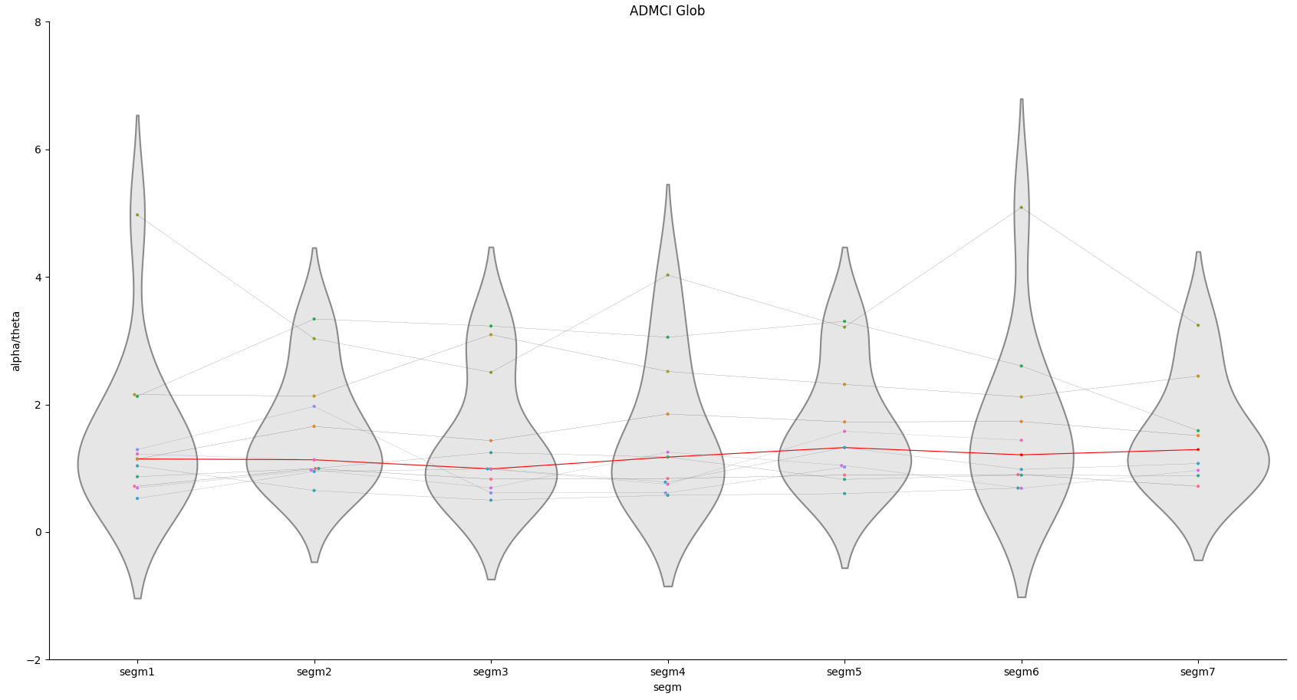

Slide 7
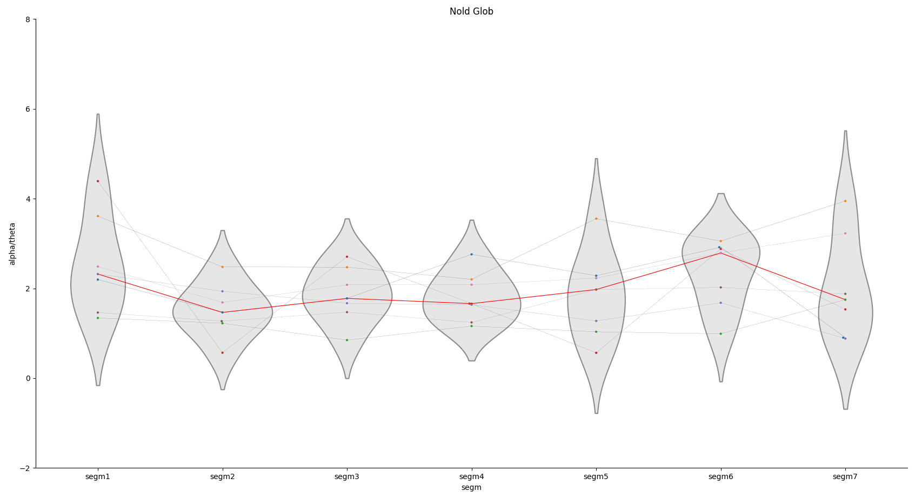

Slide 8
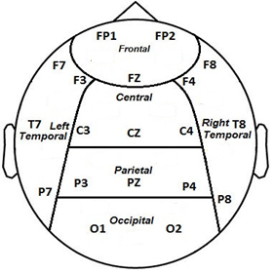
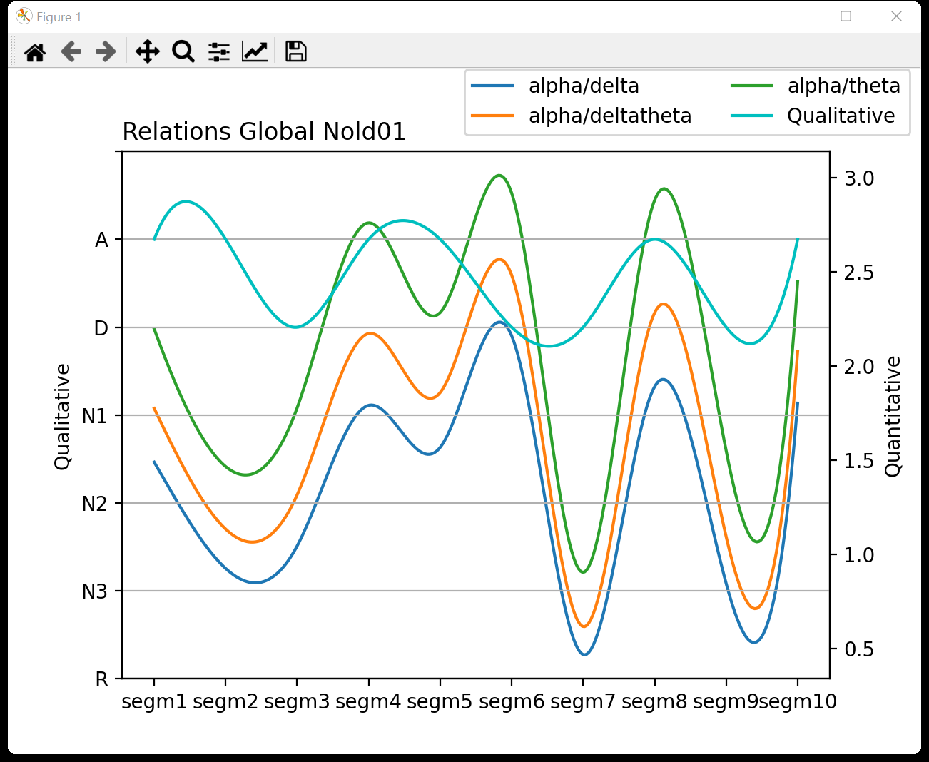
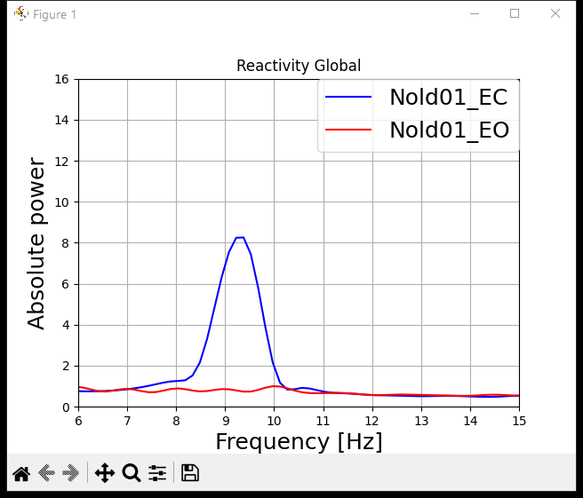
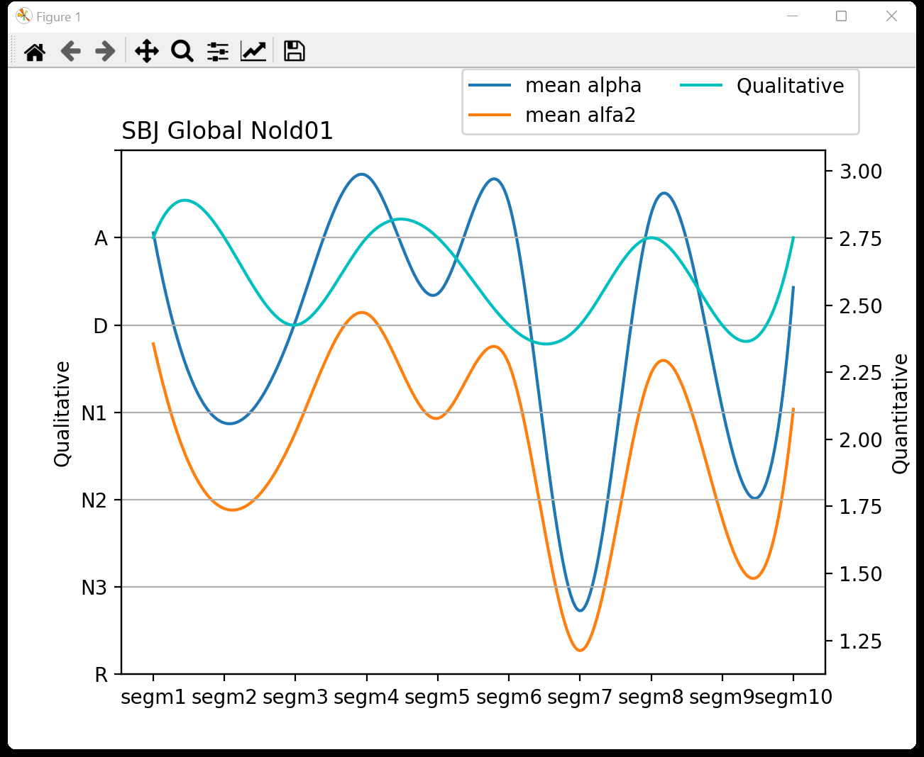
Nold01
Global
TF | IAF
6,5 | 10
6 | 10
6 | 10
6,5 | 10
6,5 | 9,5
7 | 9,5
5,5 | 9,5
6,5 | 10
5,5 | 9,5
6,5 | 9,5
5 | 10

Slide 9
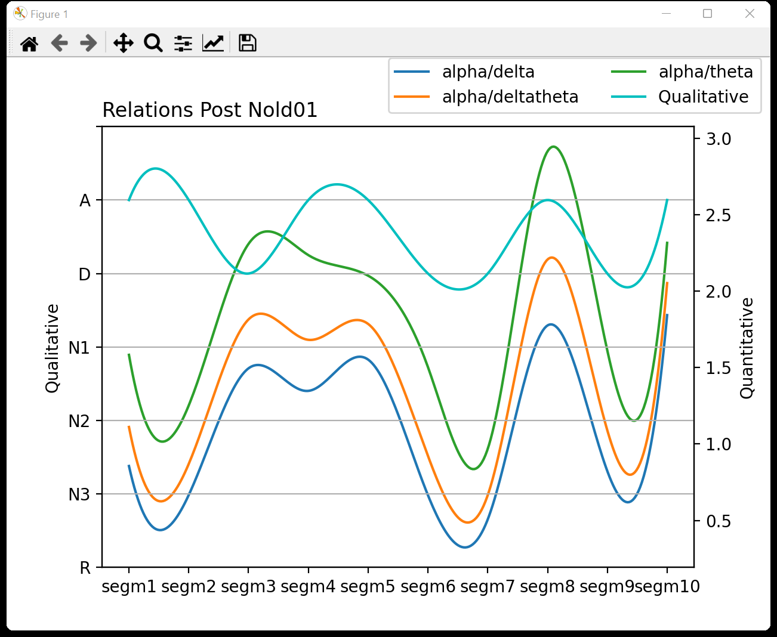
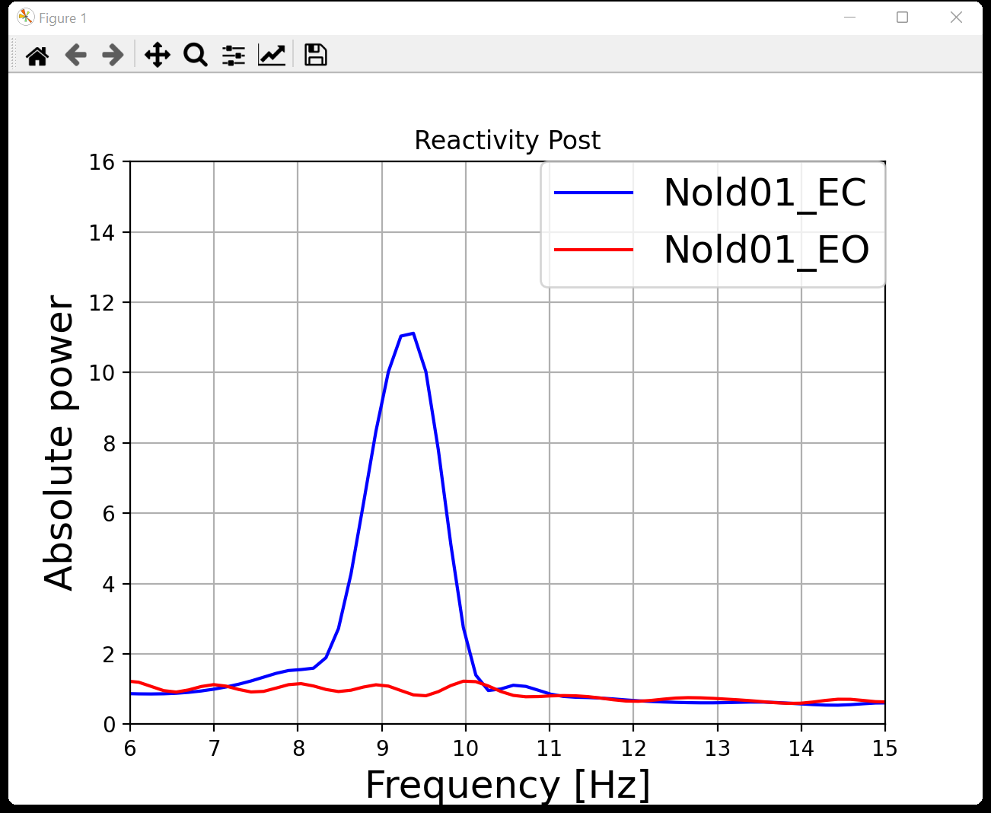
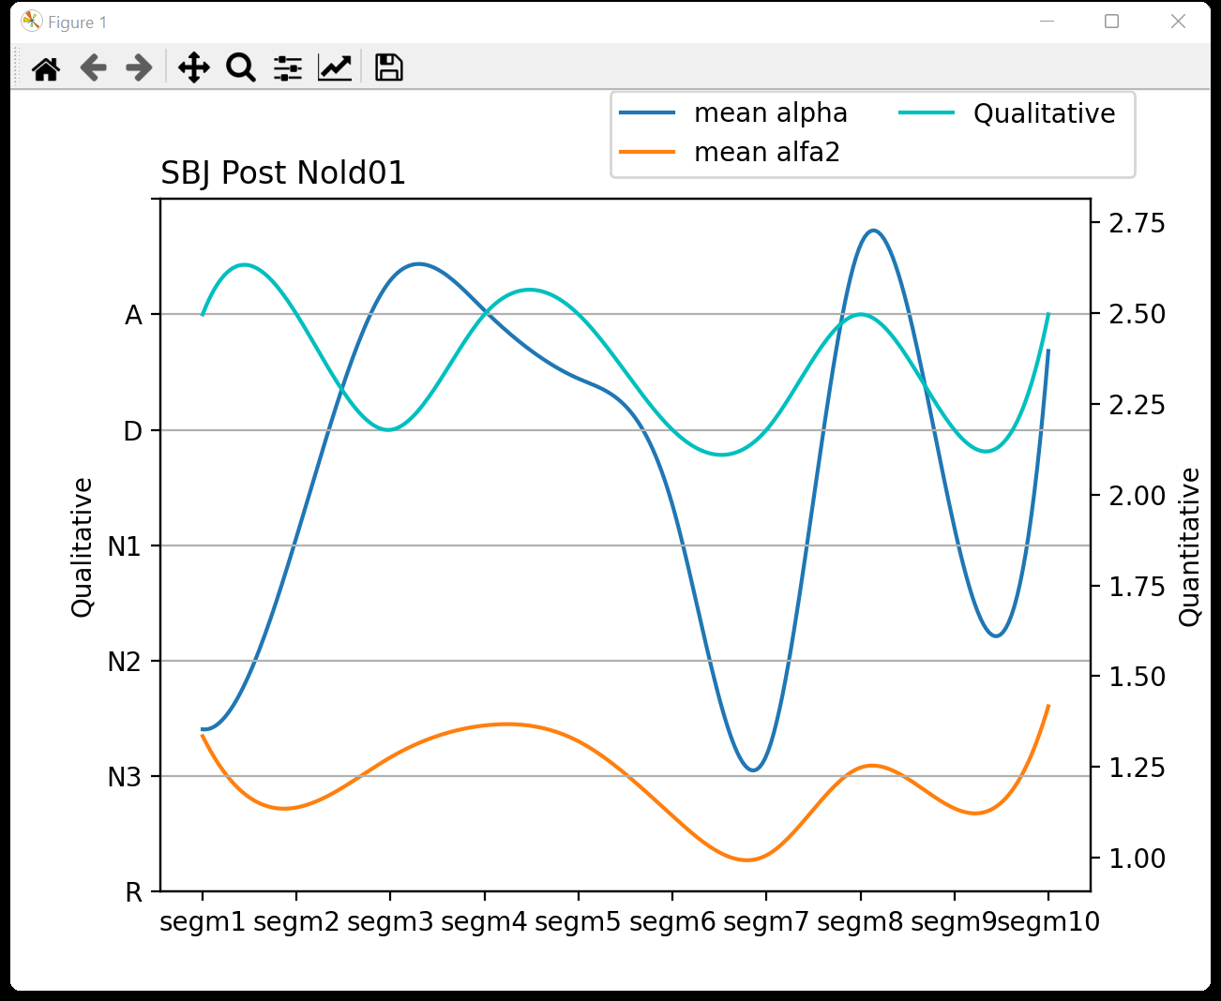
Nold01
CPO
TF | IAF
5,5 | 8,5
5,5 | 10
6,5 | 10
6 | 10
6,5 | 9,5
5,5 | 9,5
5,5 | 9,5
6,5 | 10
5,5 | 9,5
6,5 | 9,5
6 | 10

Slide 10
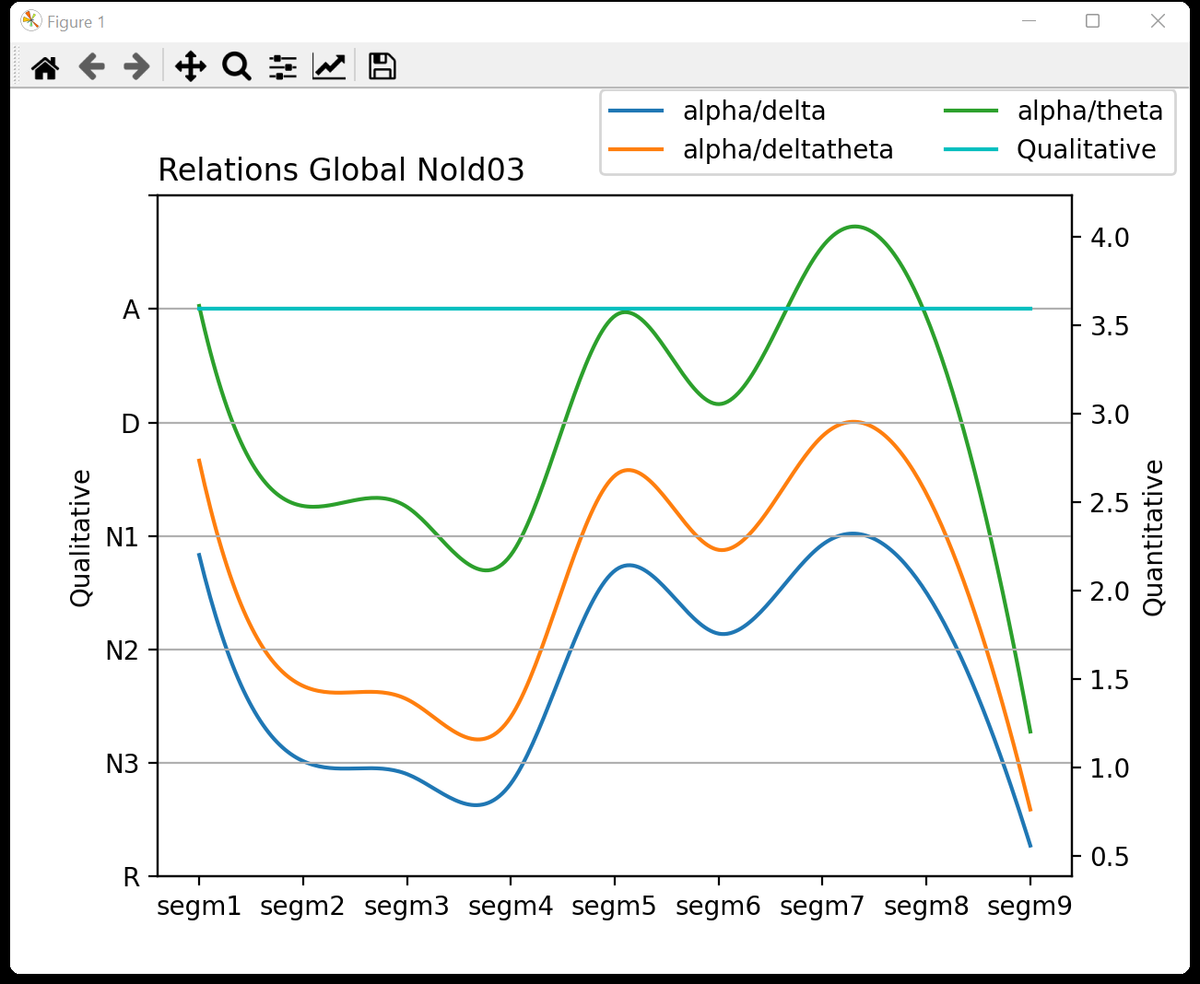
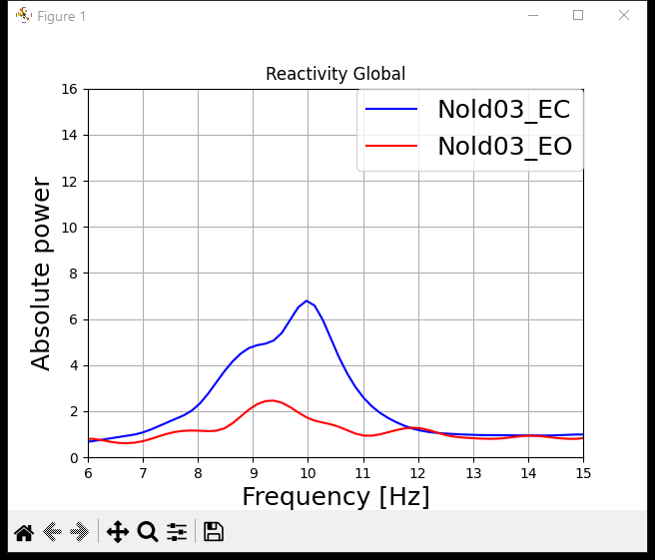
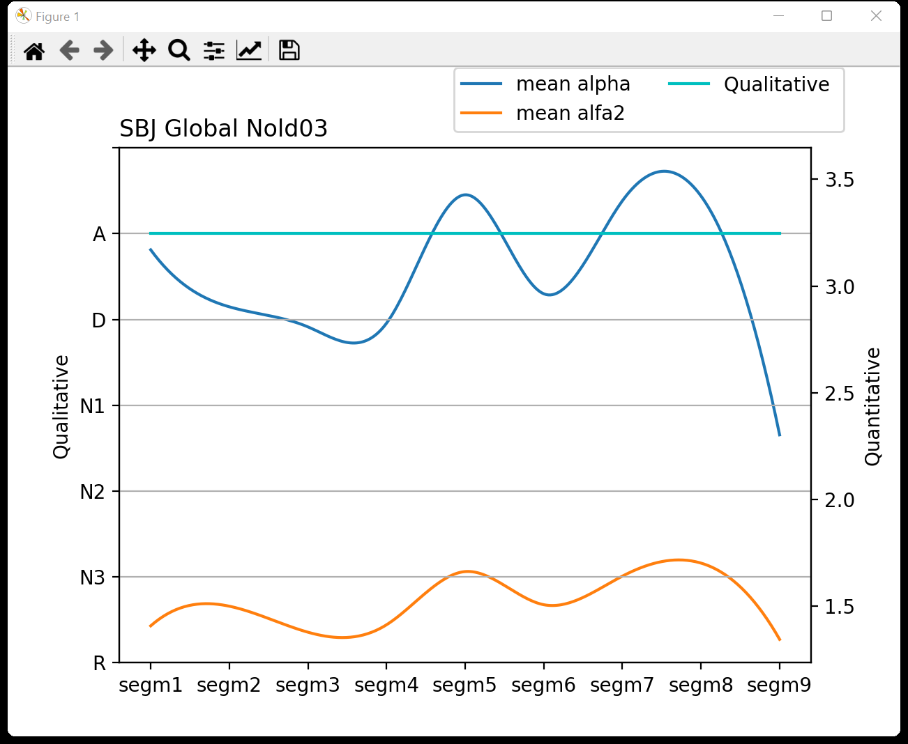
Nold03
Global
TF | IAF
5,5 | 10
5 | 10,5
5 | 10
5 | 10
5,5 | 10
5,5 | 10
5,5 | 10
5,5 | 10
4 | 10
5 | 10

Slide 11
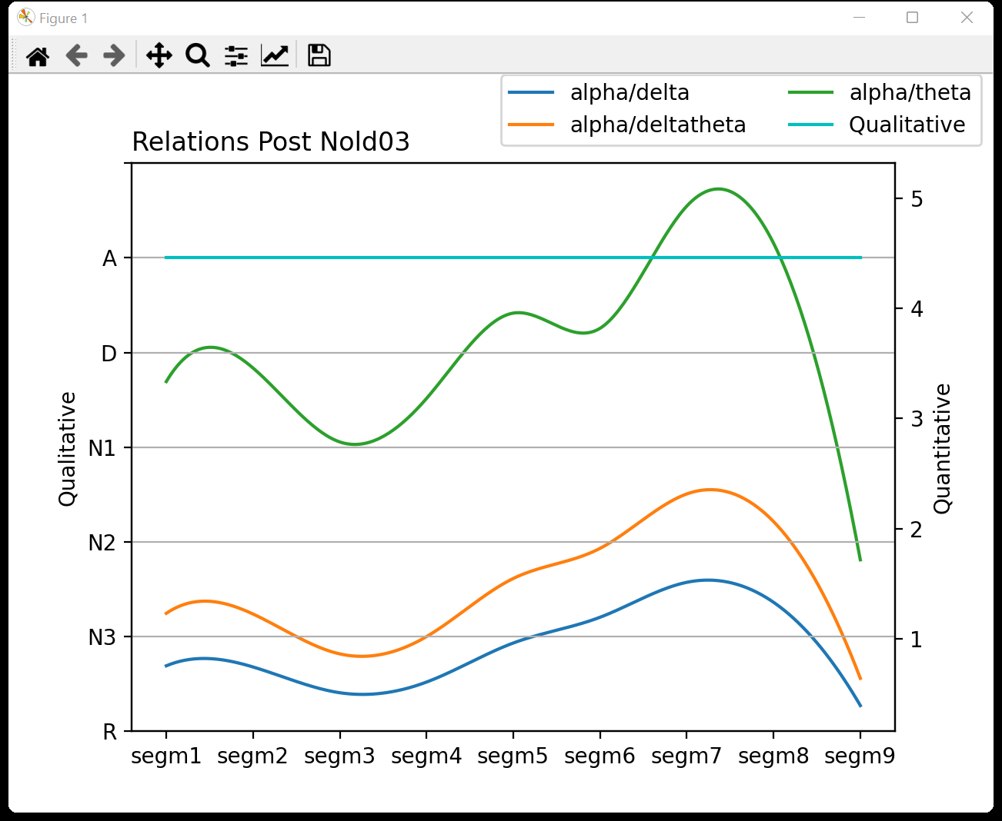
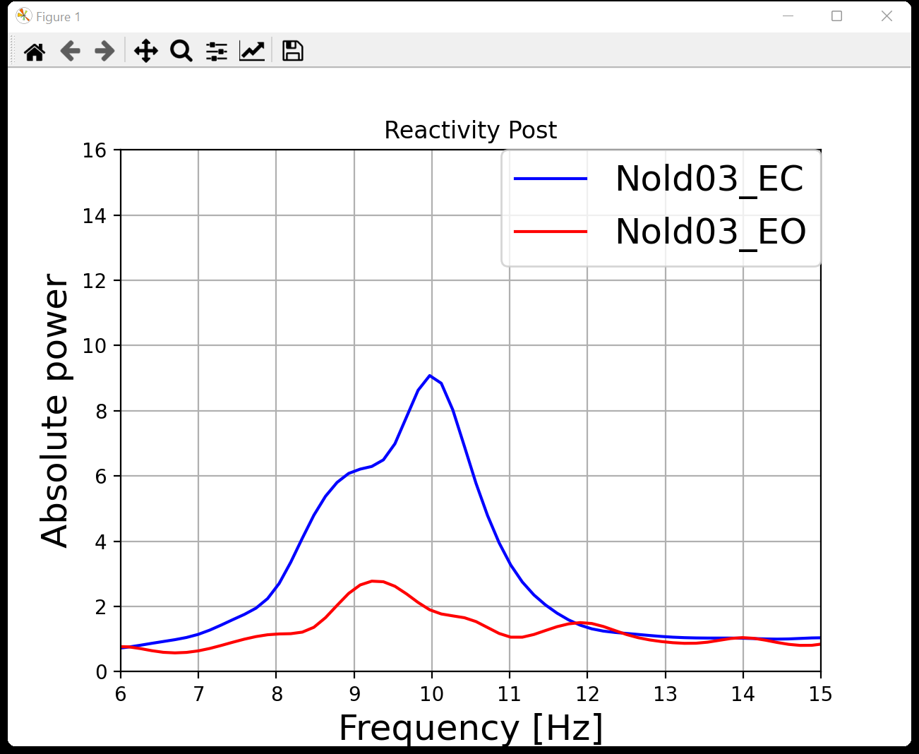
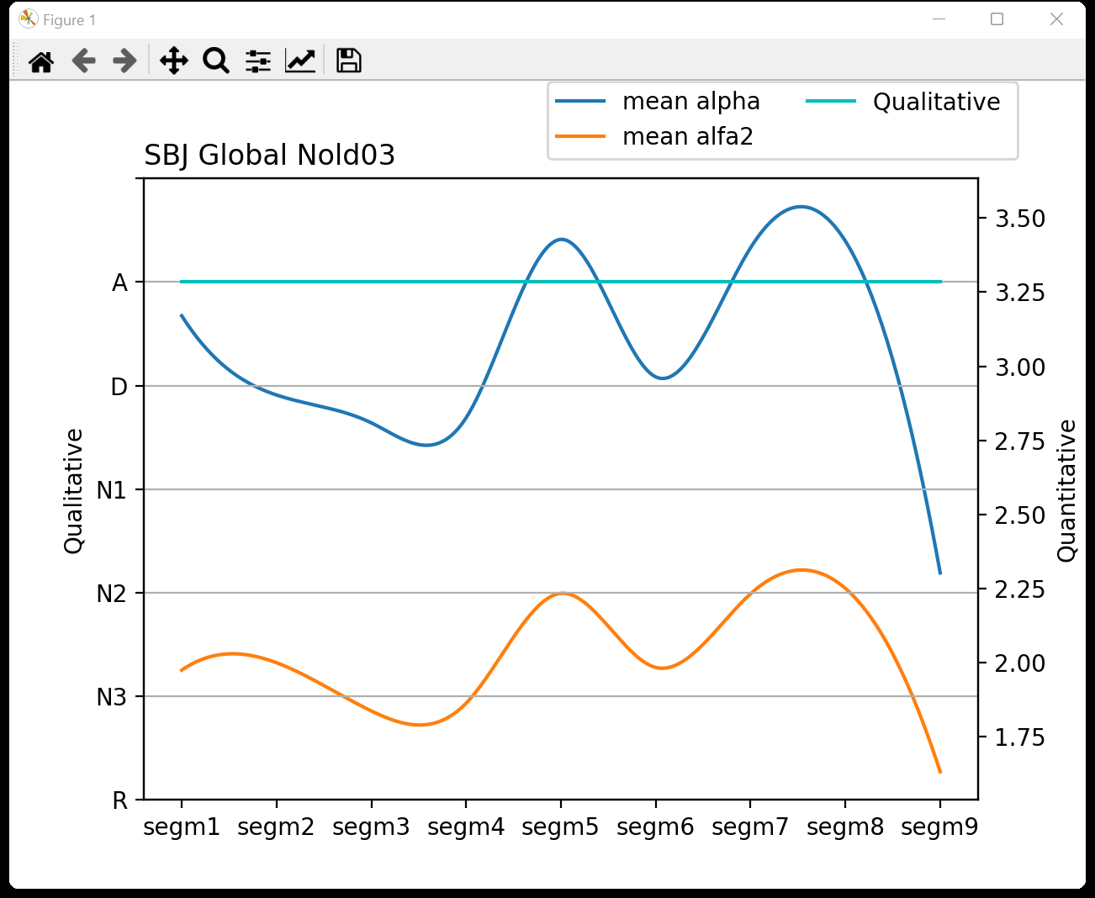
Nold03
CPO
TF | IAF
5 | 10
5 | 10,5
4,5 | 10
5 | 10
5 | 10,5
5,5 | 10
5,5 | 10
5,5 | 10
4 | 10
5 | 10

Slide 12
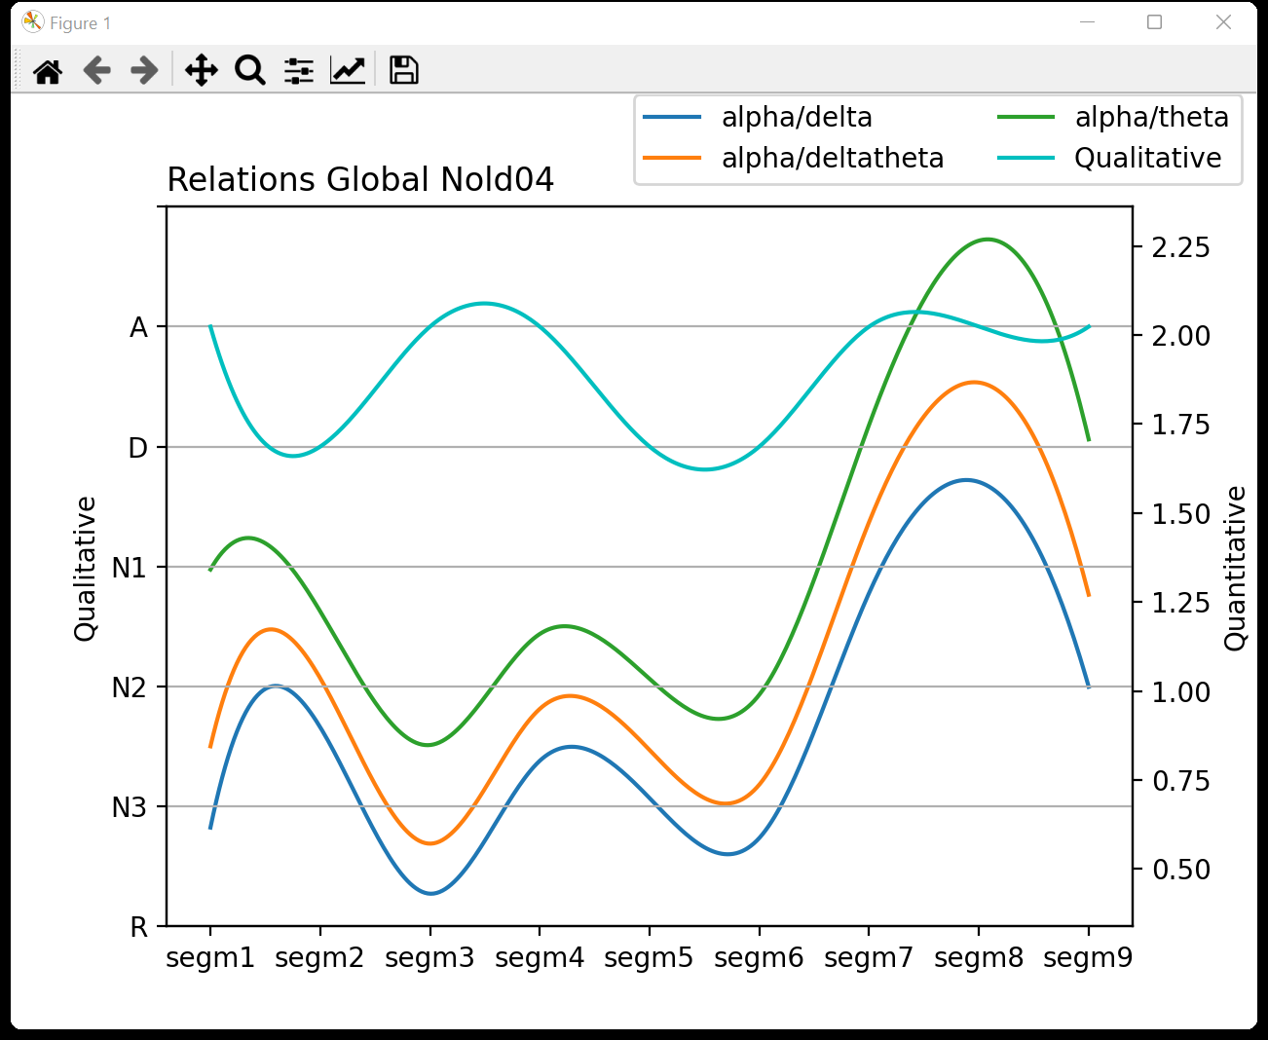
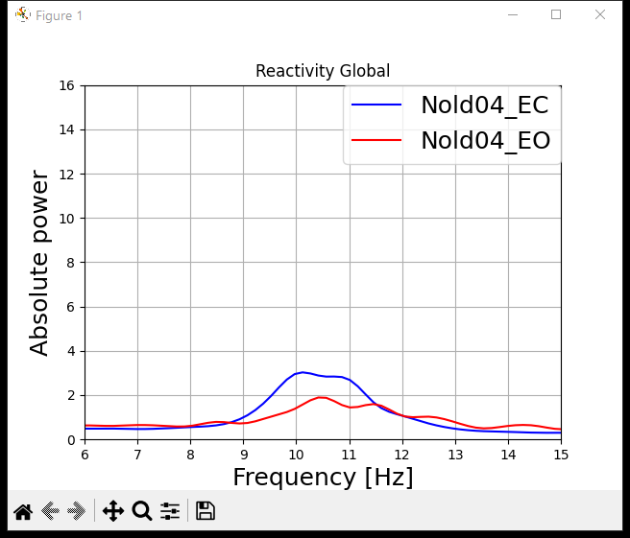
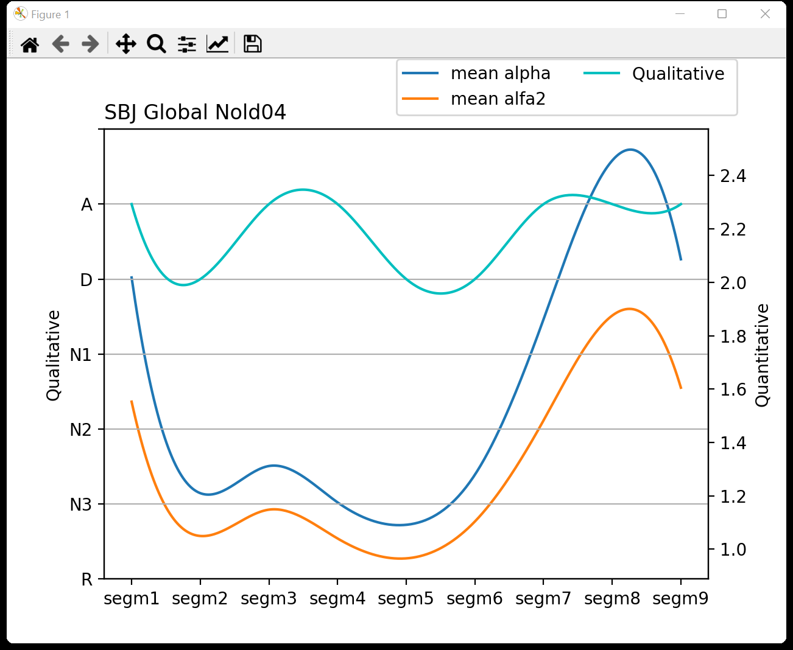
Nold04
Global
TF | IAF
5,5 | 11,5
6,5 | 11,5
5,5 | 12
6,5 | 11,5
6,5 | 11,5
6 | 11
6,5 | 11,5
6,5 | 11
6 | 11,5
7 | 11

Slide 13
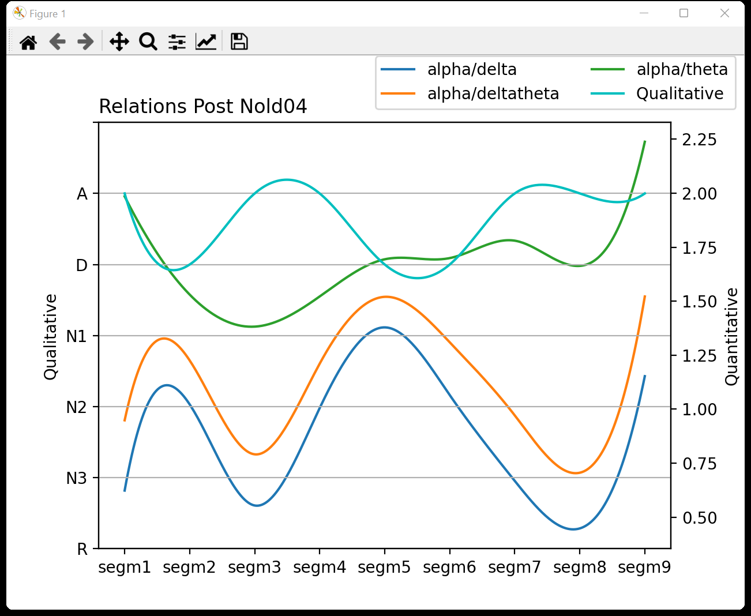
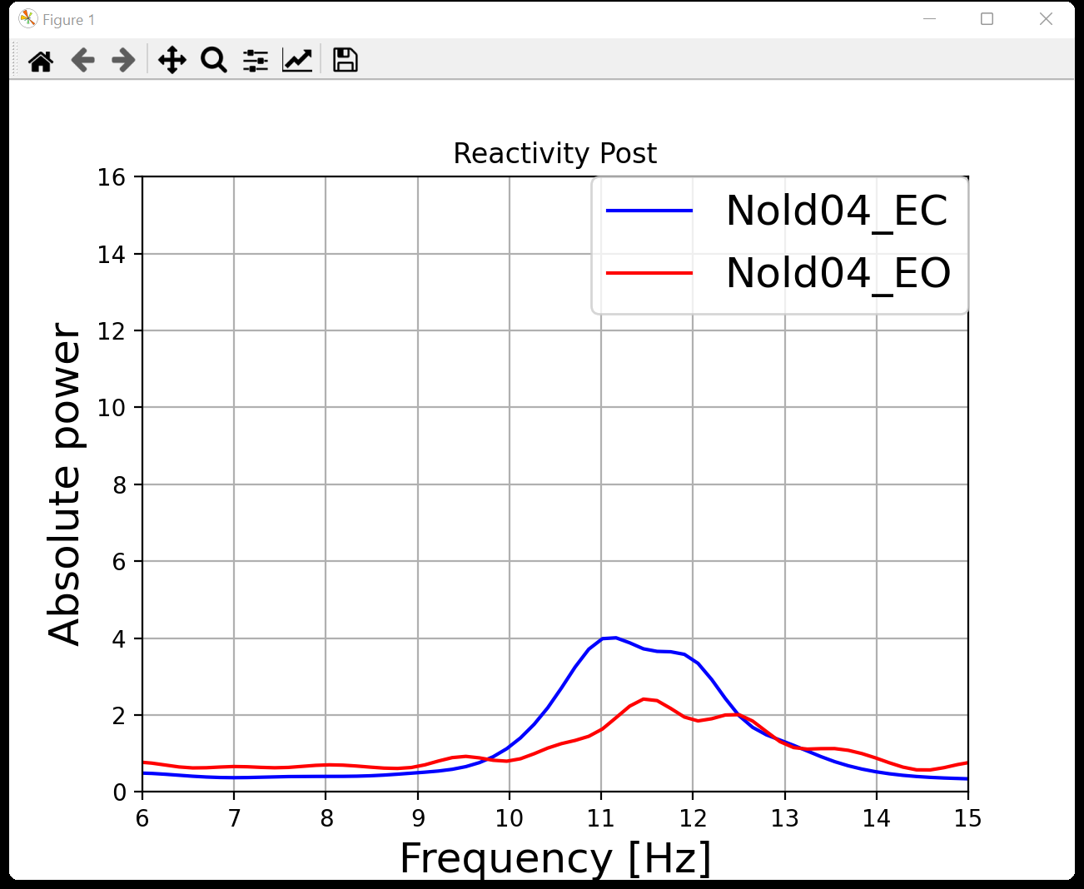
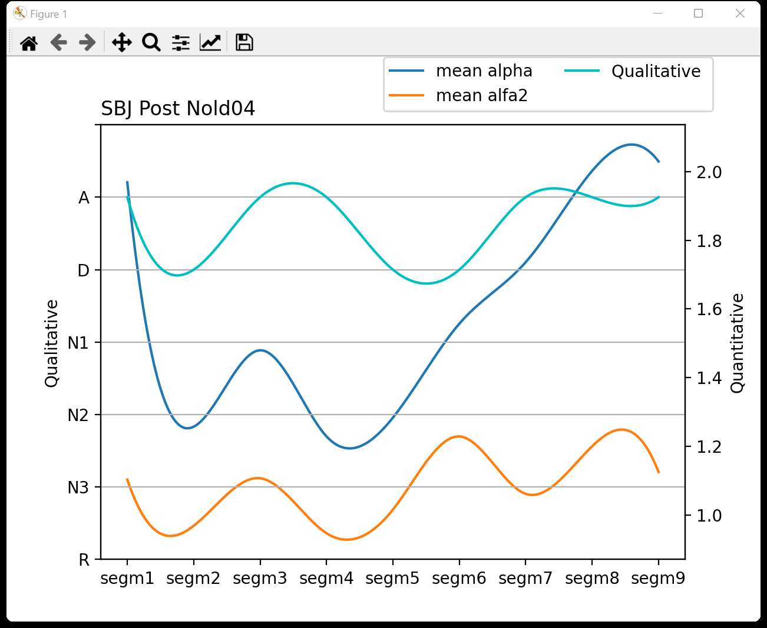
Nold04
CPO
TF | IAF
5,5 | 11,5
6,5 | 11,5
5,5 | 12
6,5 | 11,5
7,5 | 11,5
6,5 | 11,5
5,5 | 11,5
5 | 11
6 | 11,5
7 | 11

Slide 14
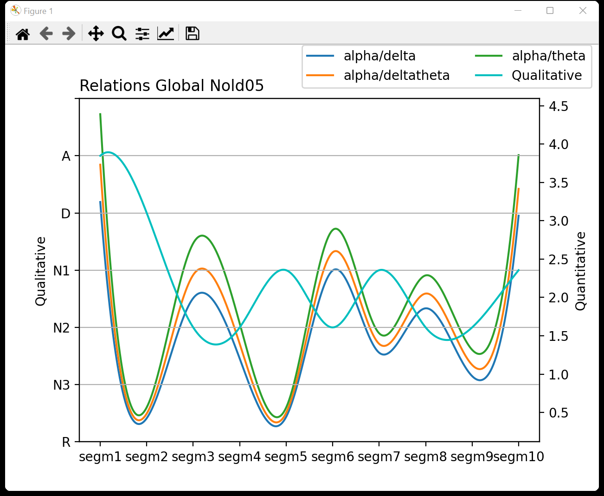
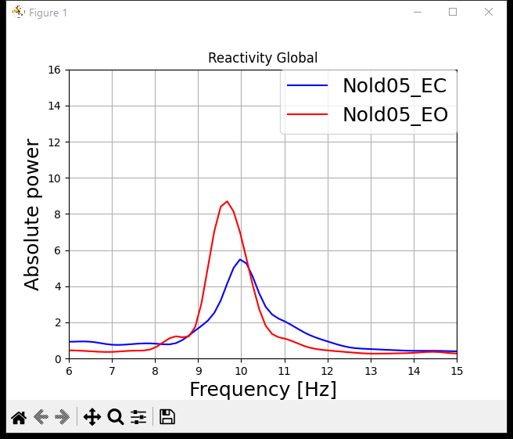
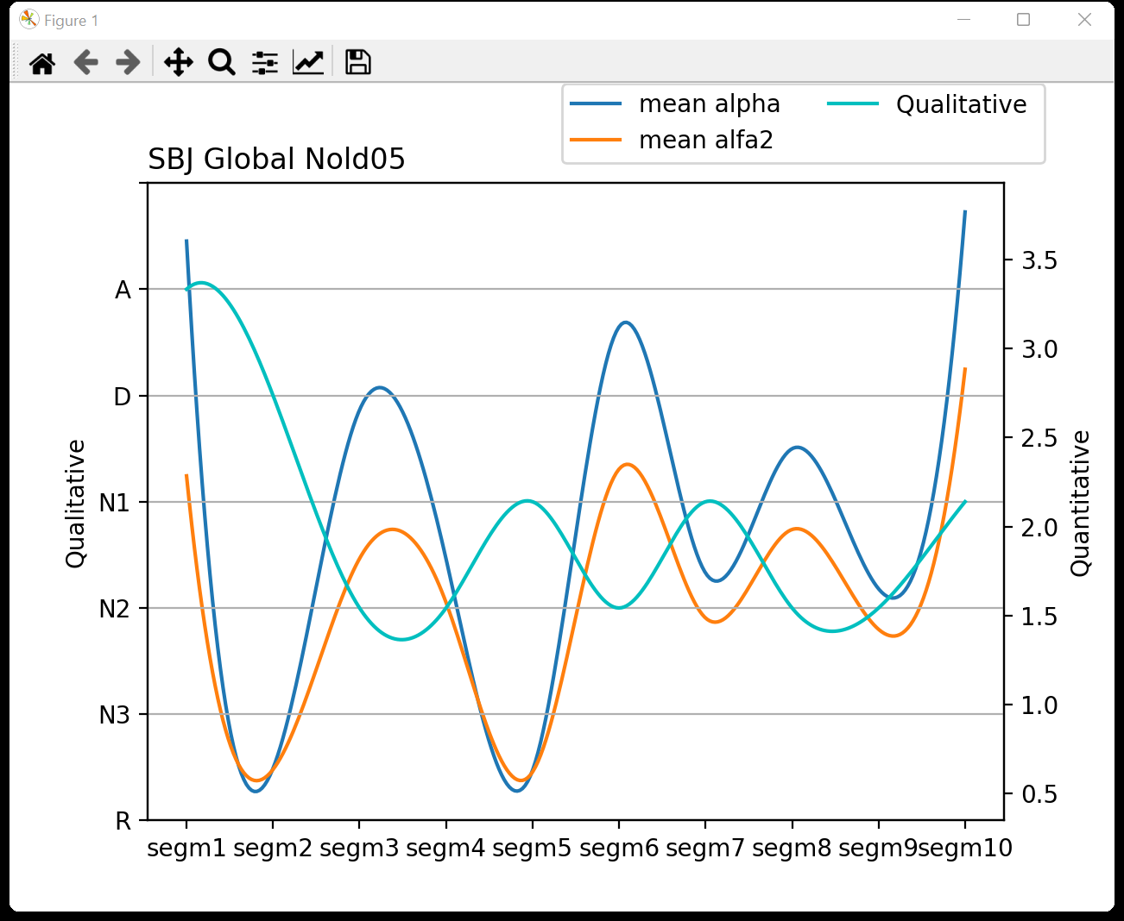
Nold05
Global
TF | IAF
7 | 10,5
7,5 | 10,5
7,5 | 10,5
7,5 | 10,5
7,5 | 11,5
7,5 | 10
7,5 | 10,5
7,5 | 10,5
7,5 | 10
7,5 | 10,5
7,5 | 10

Slide 15
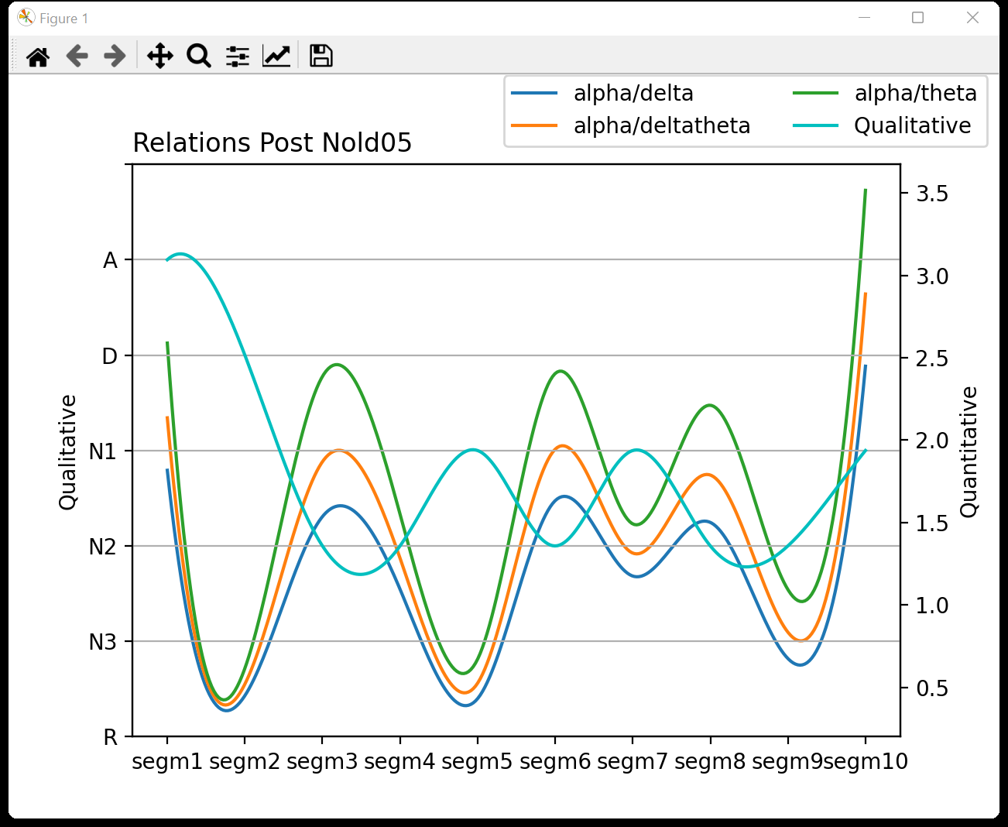
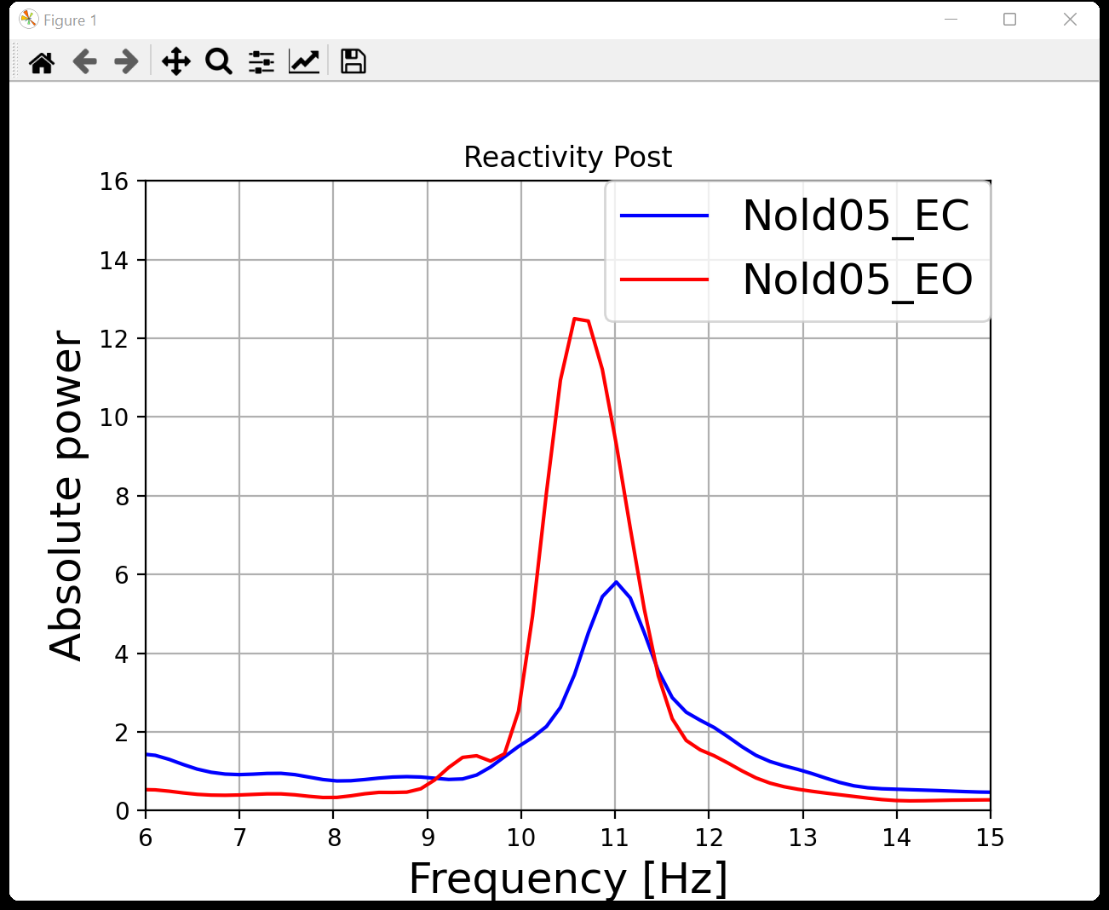
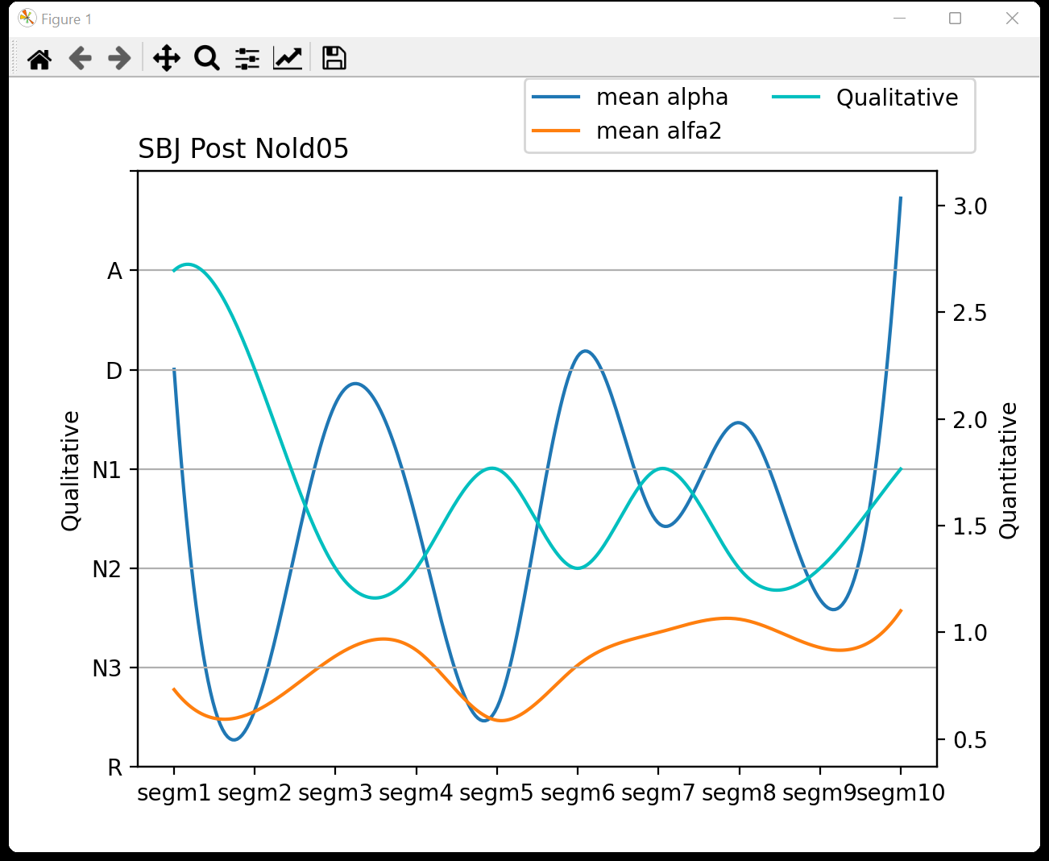
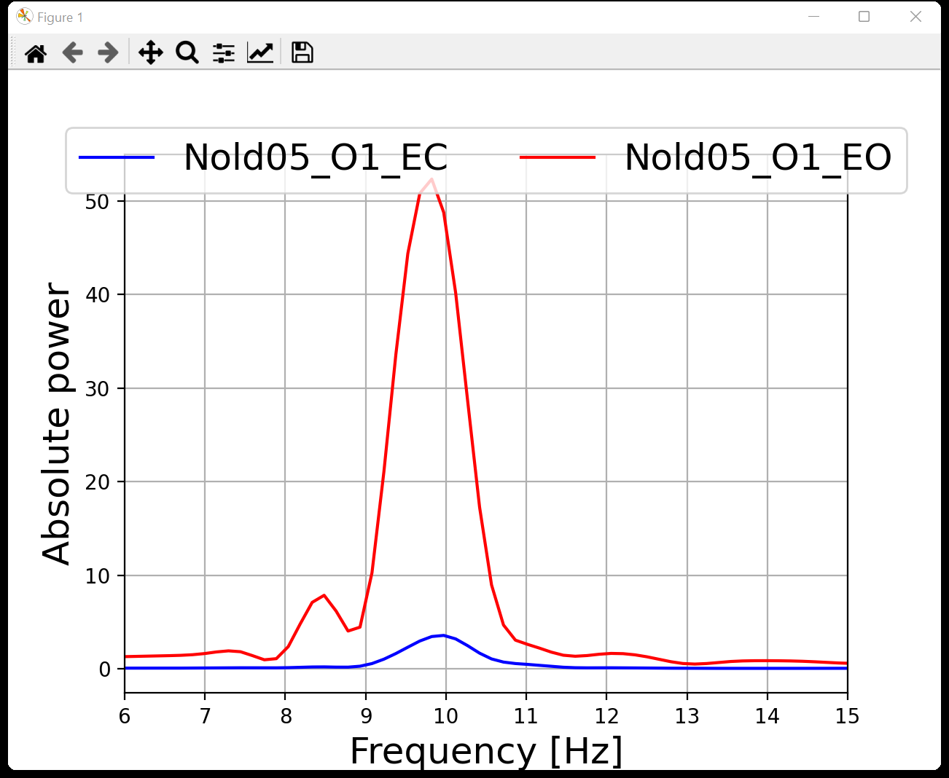
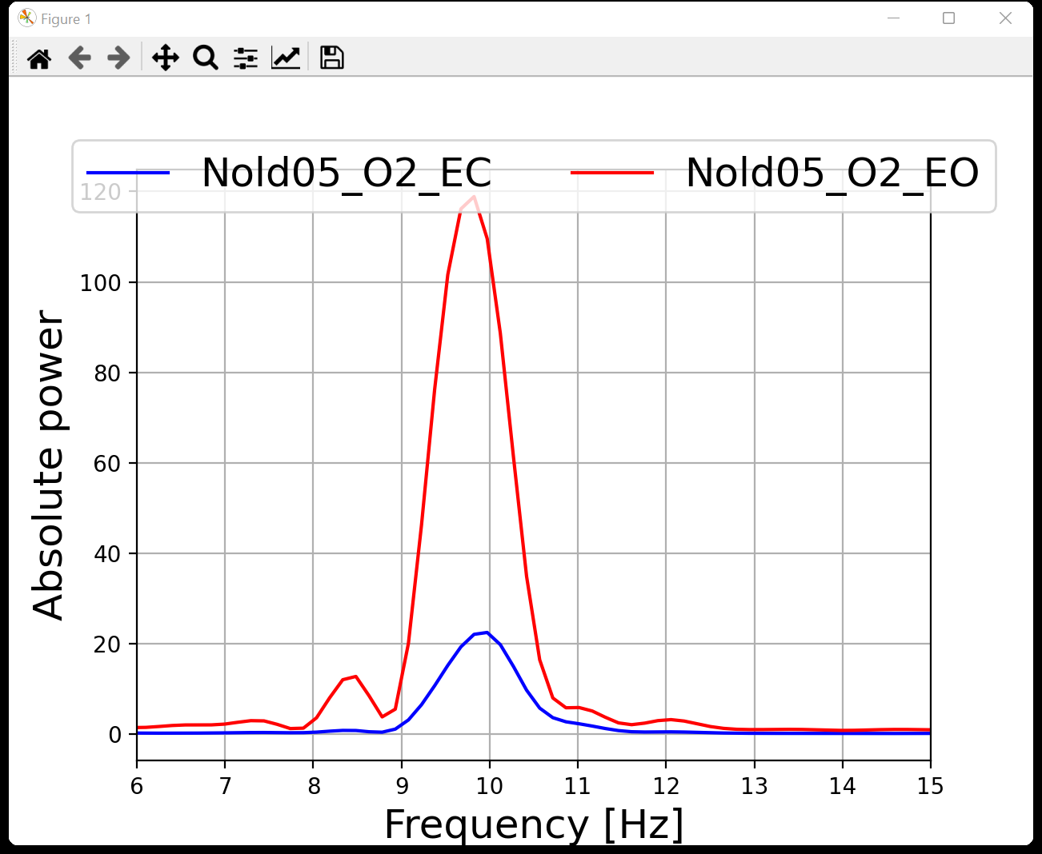
Nold05
CPO
TF | IAF
6,5 | 10,5
7,5 | 11
7,5 | 10,5
7,5 | 10
7,5 | 13
7,5 | 10
7,5 | 10,5
7,5 | 10,5
7,5 | 9,5
7,5 | 10,5
7 | 10

Slide 16
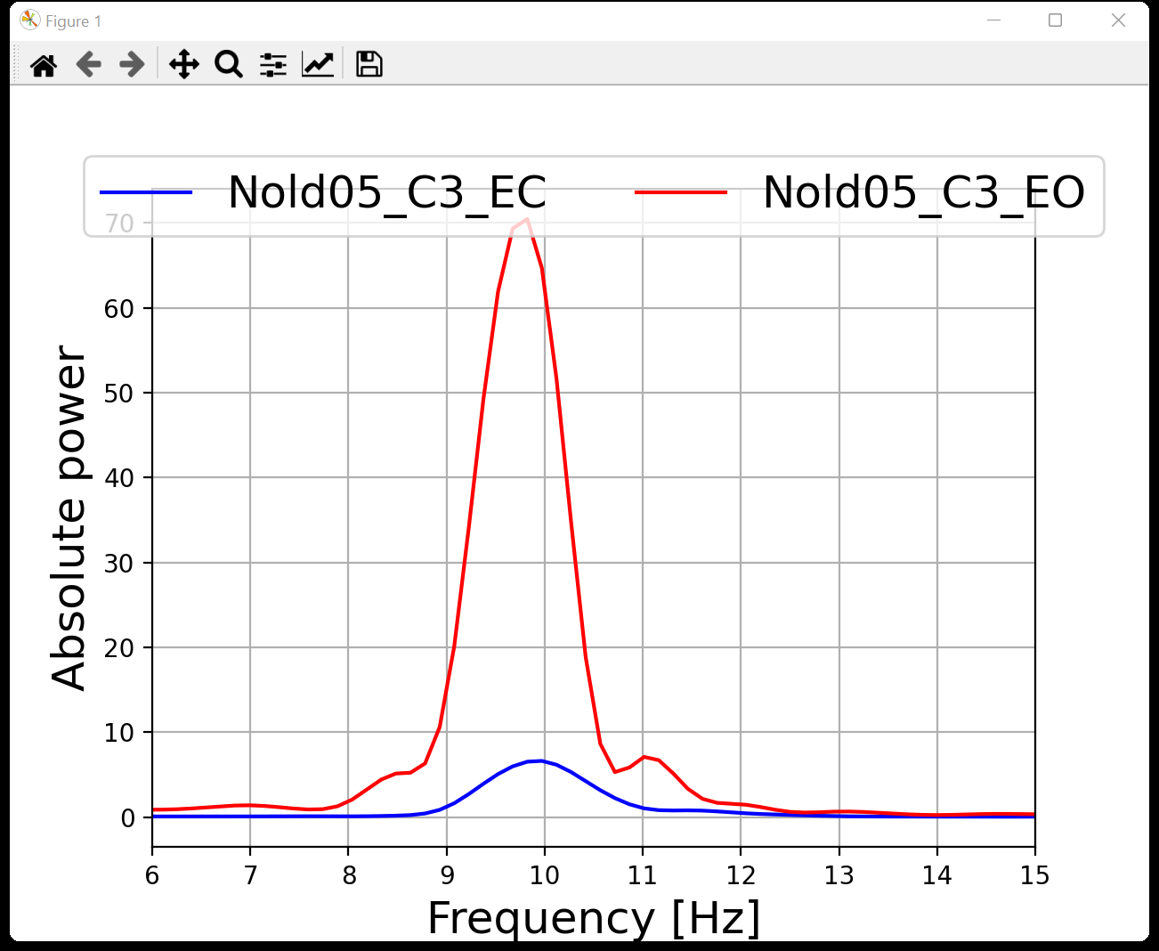
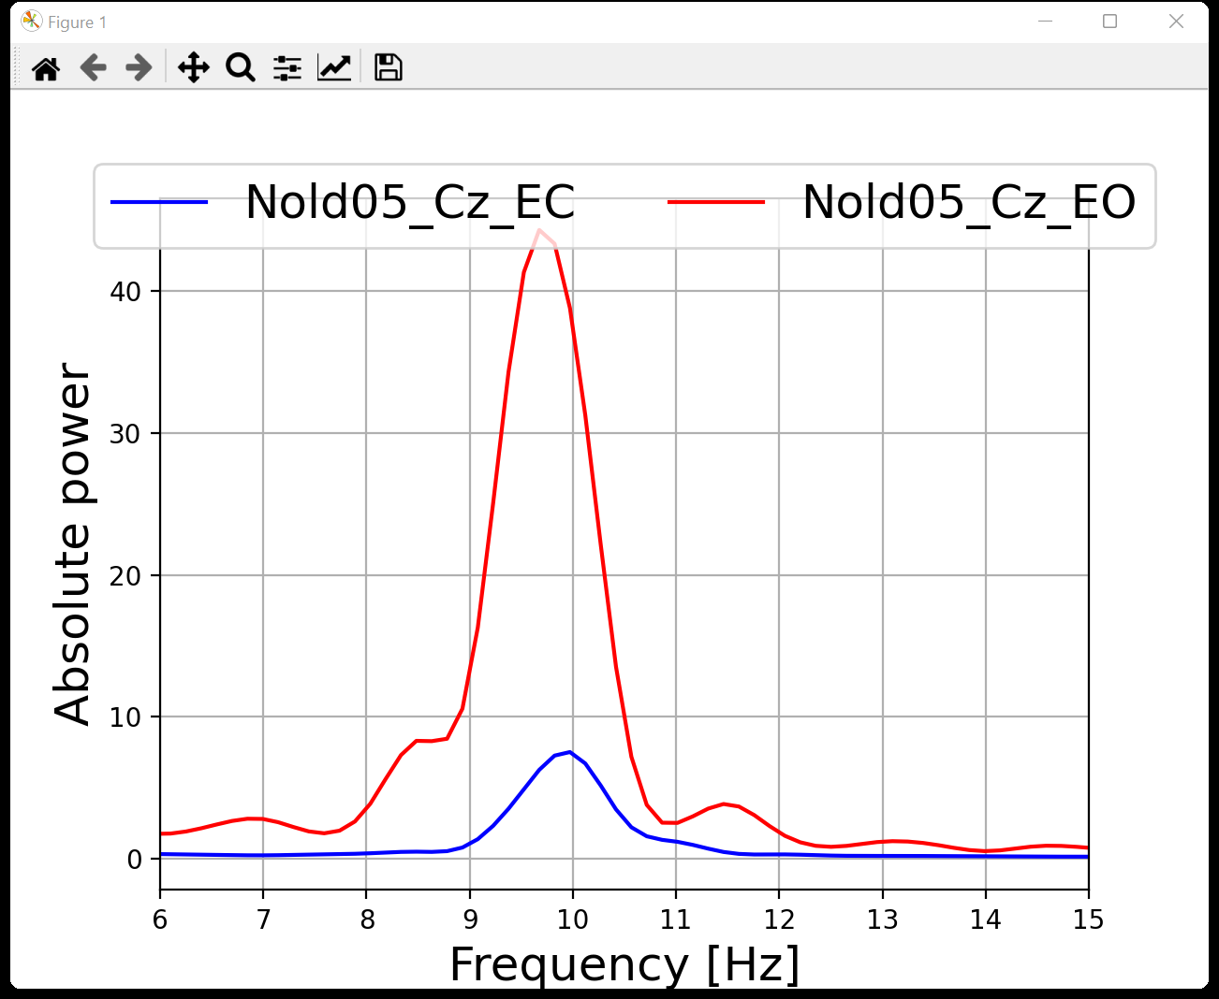
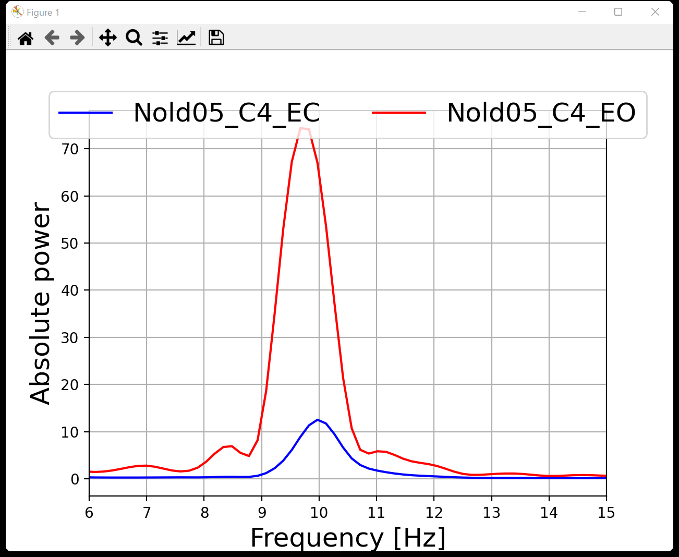
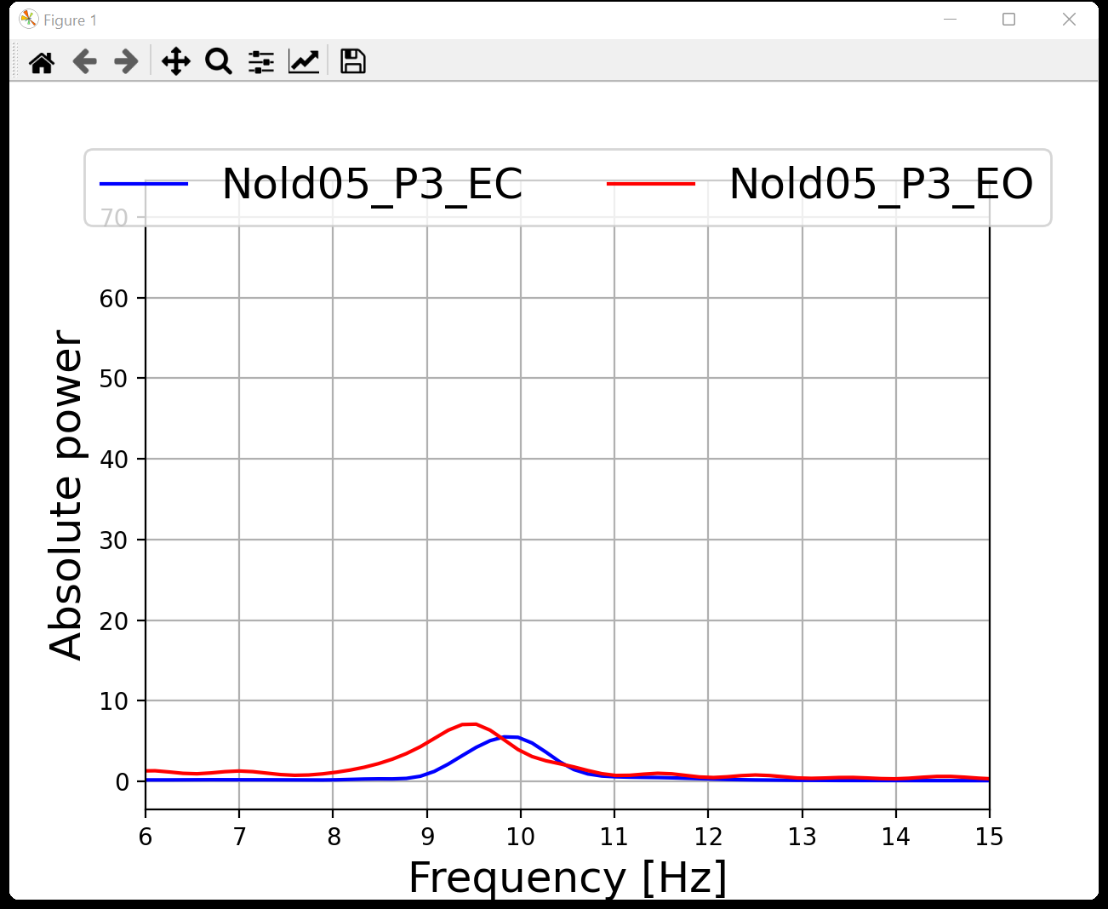
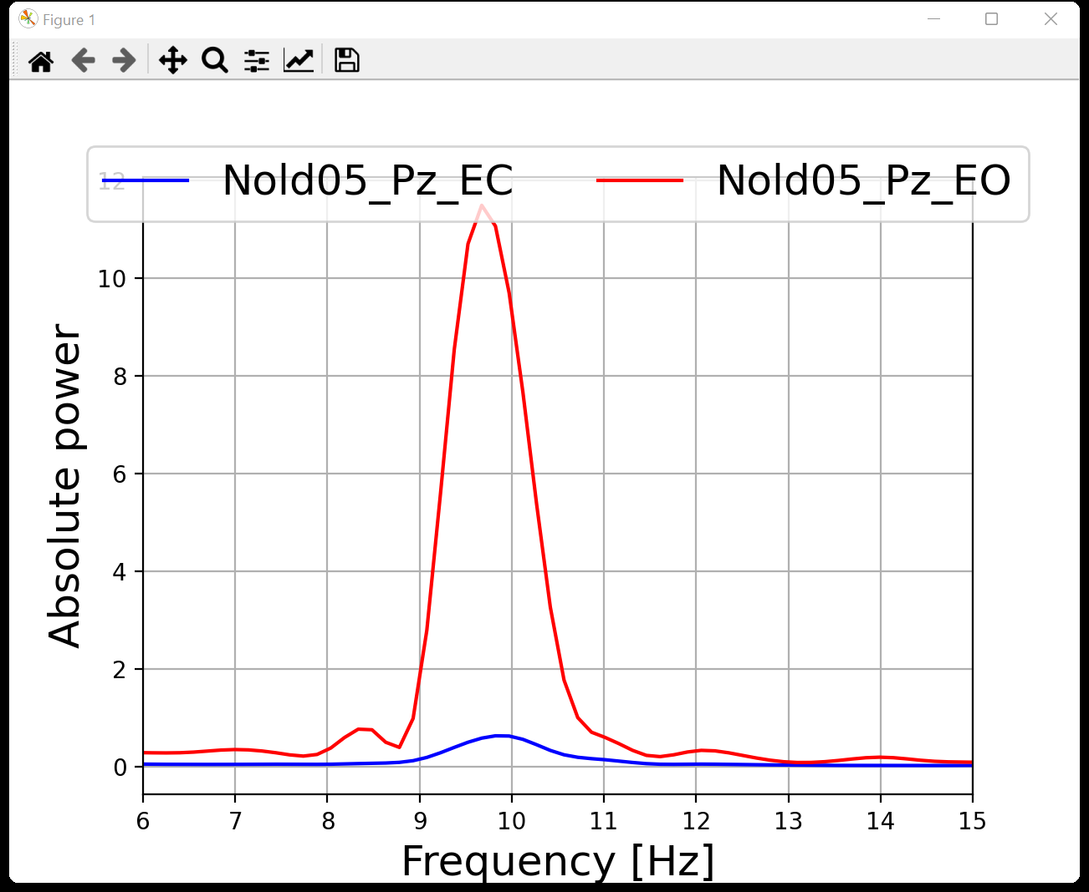
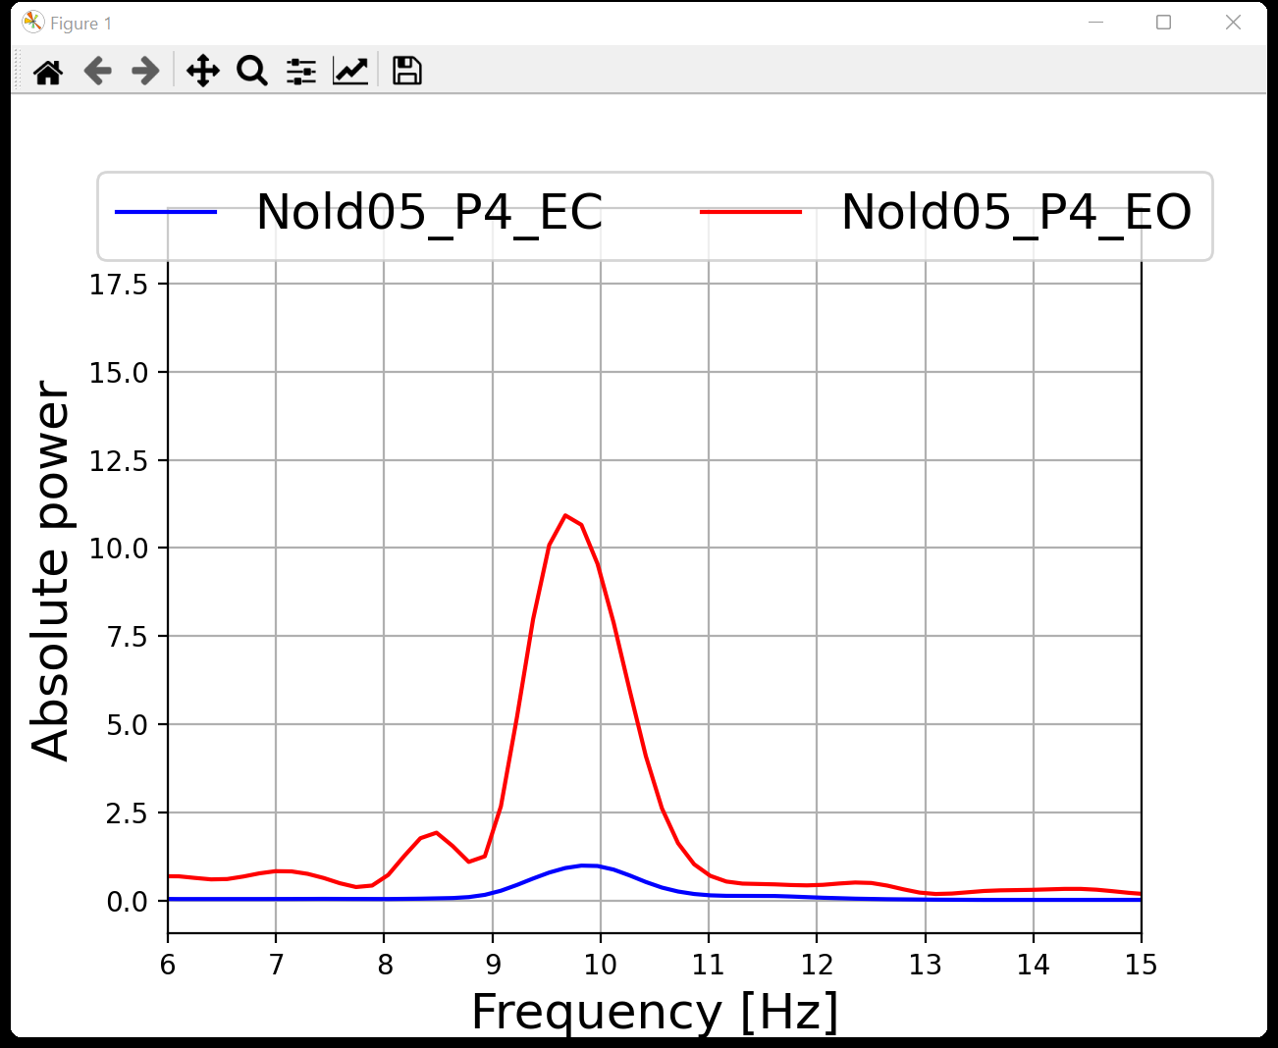

Slide 17
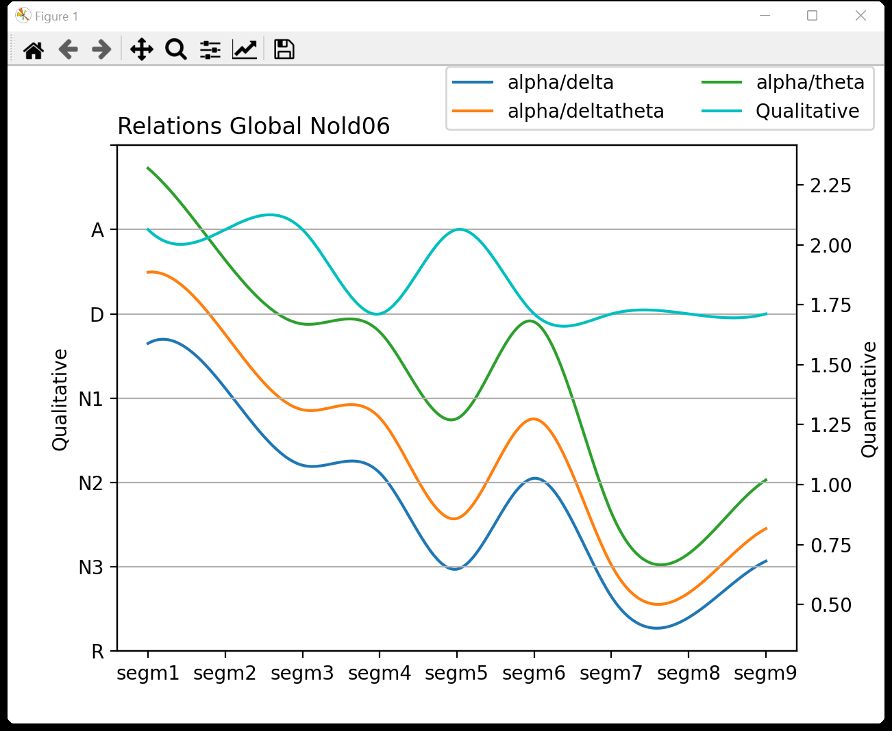
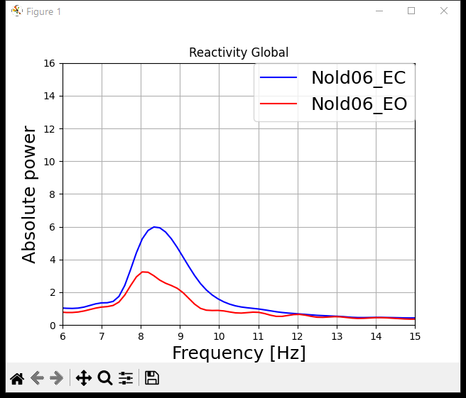
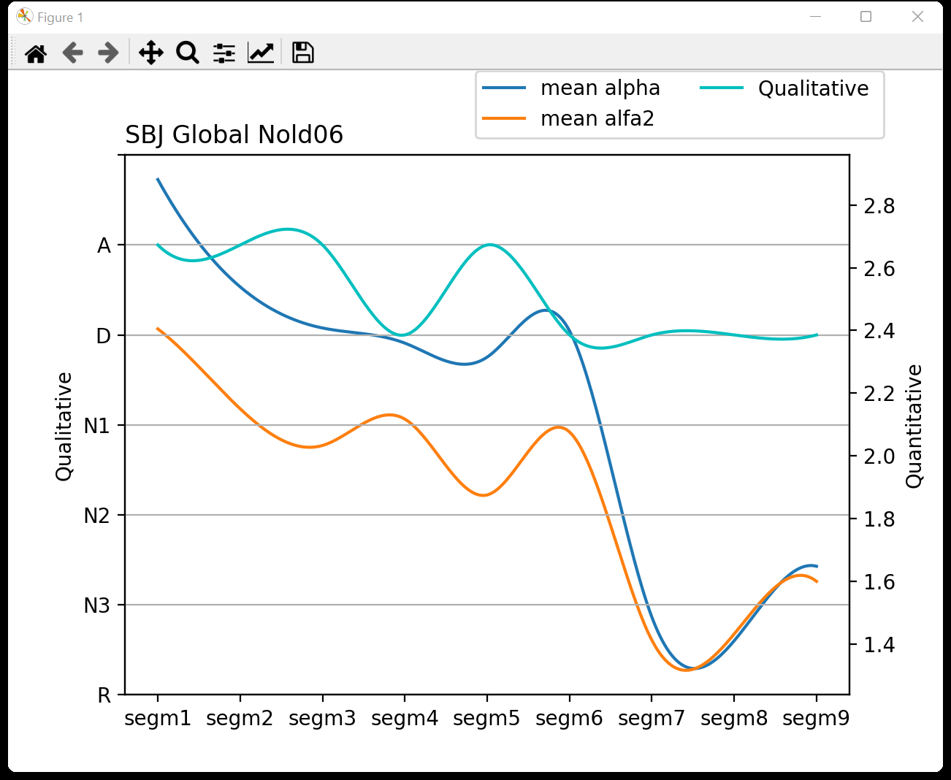
Nold06
Global
TF | IAF
7,5 | 10,5
7,5 | 10,5
7,5 | 11,5
7,5 | 10
7,5 | 10,5
7,5 | 10,5
7,5 | 10
7,5 | 10,5
7,5 | 10
7,5 | 10,5

Slide 18
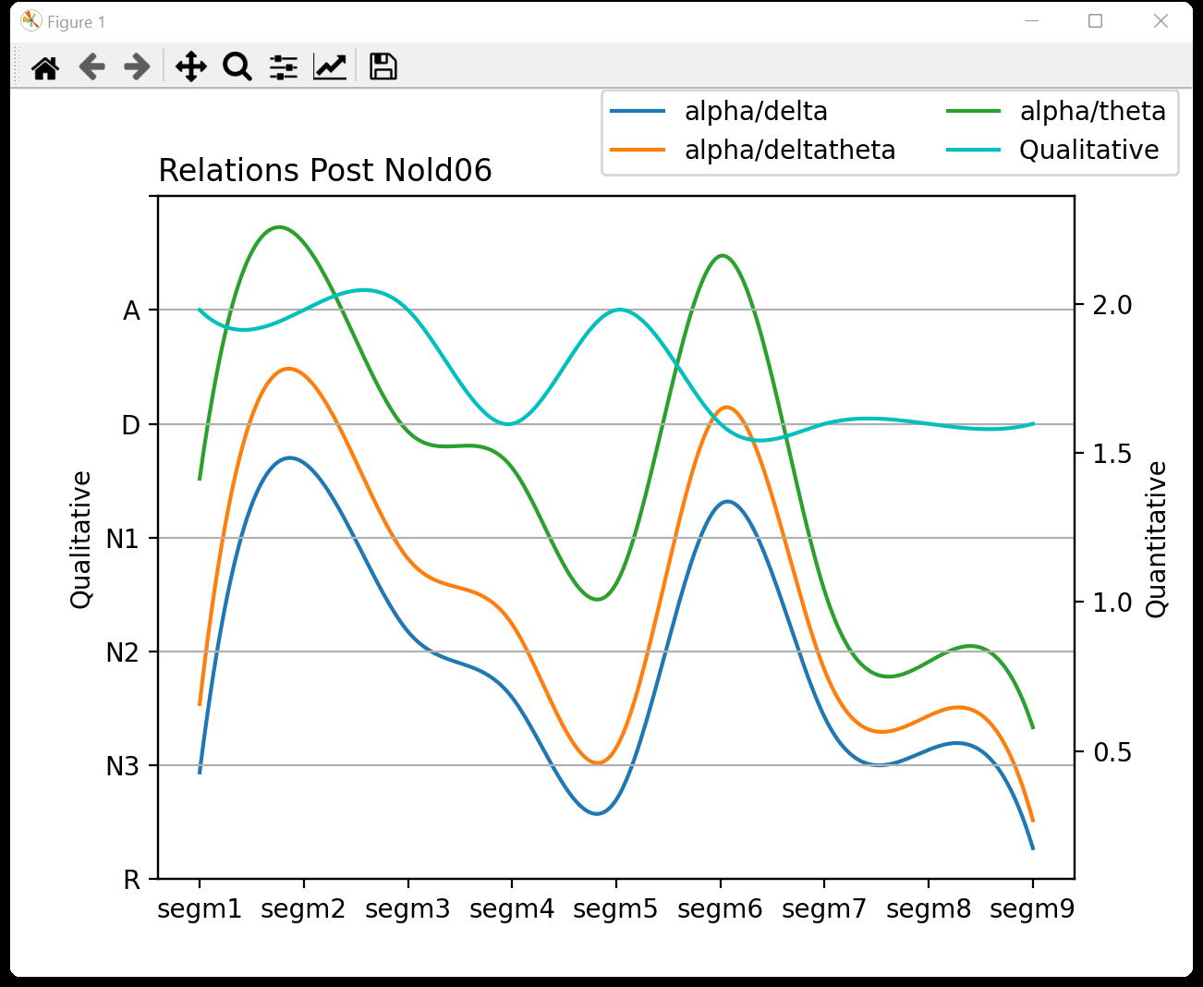
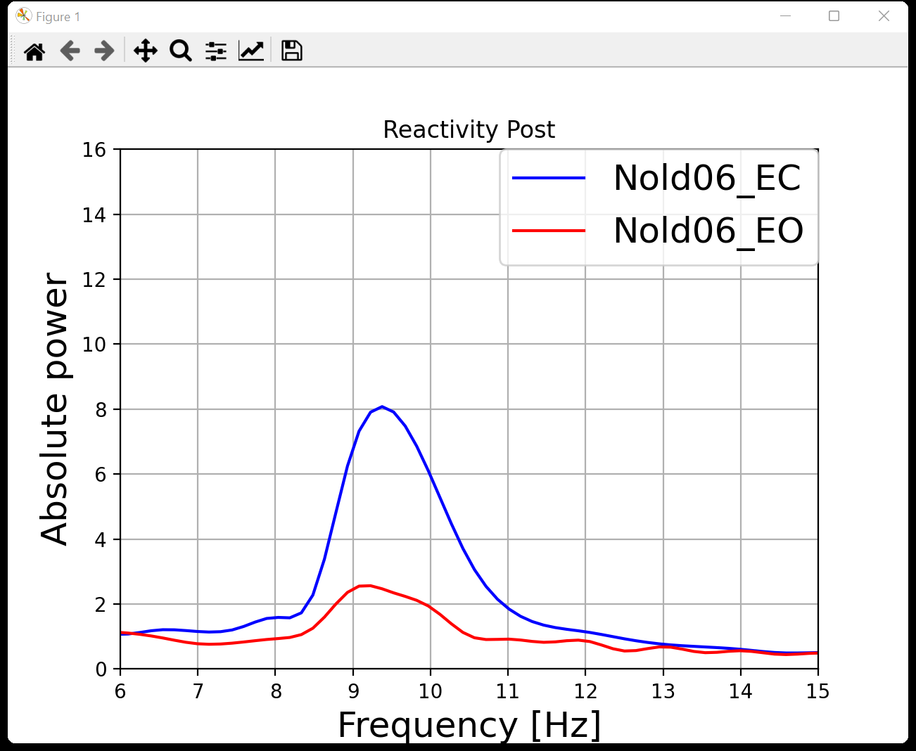
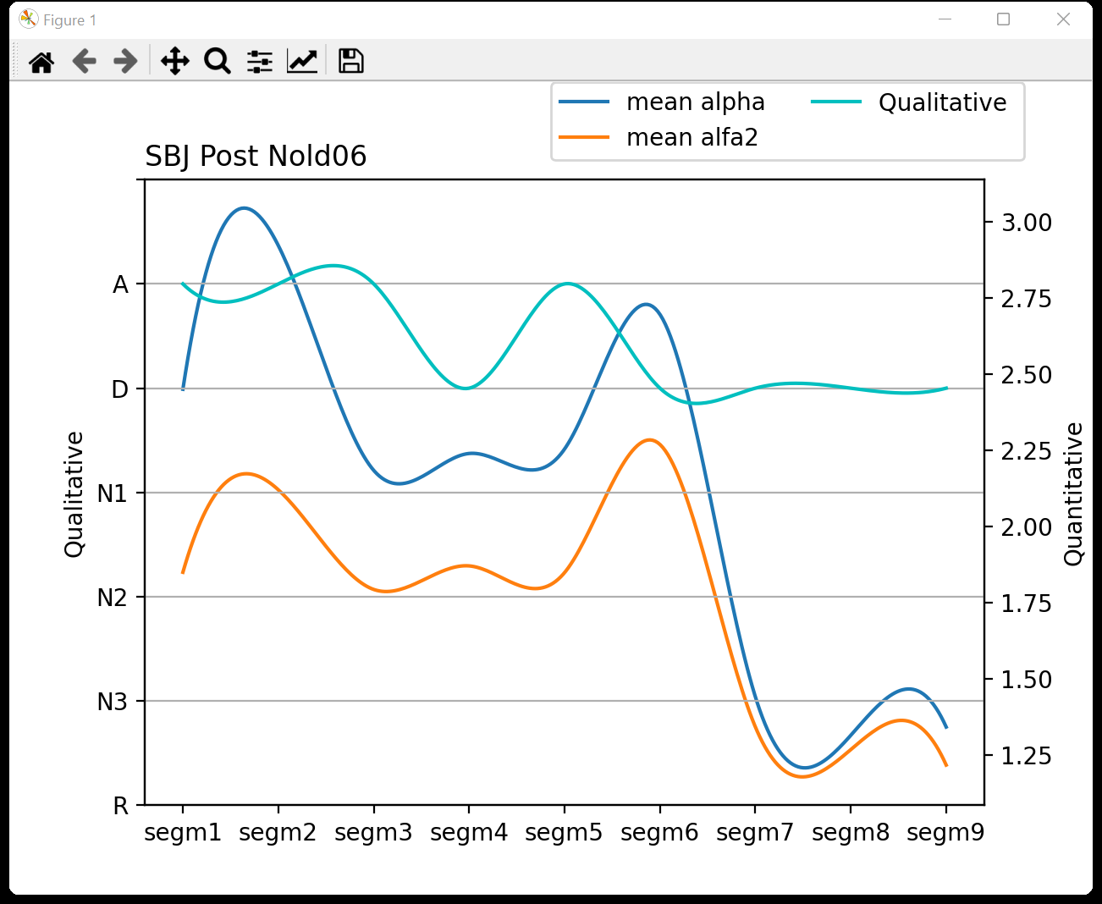
Nold06
CPO
TF | IAF
5 | 9
6,5 | 9
6 | 8,5
5,5 | 9
4,5 | 9
6,5 | 9
6,5 | 9
6,5 | 9
5 | 9
4,5 | 8,5

Slide 19
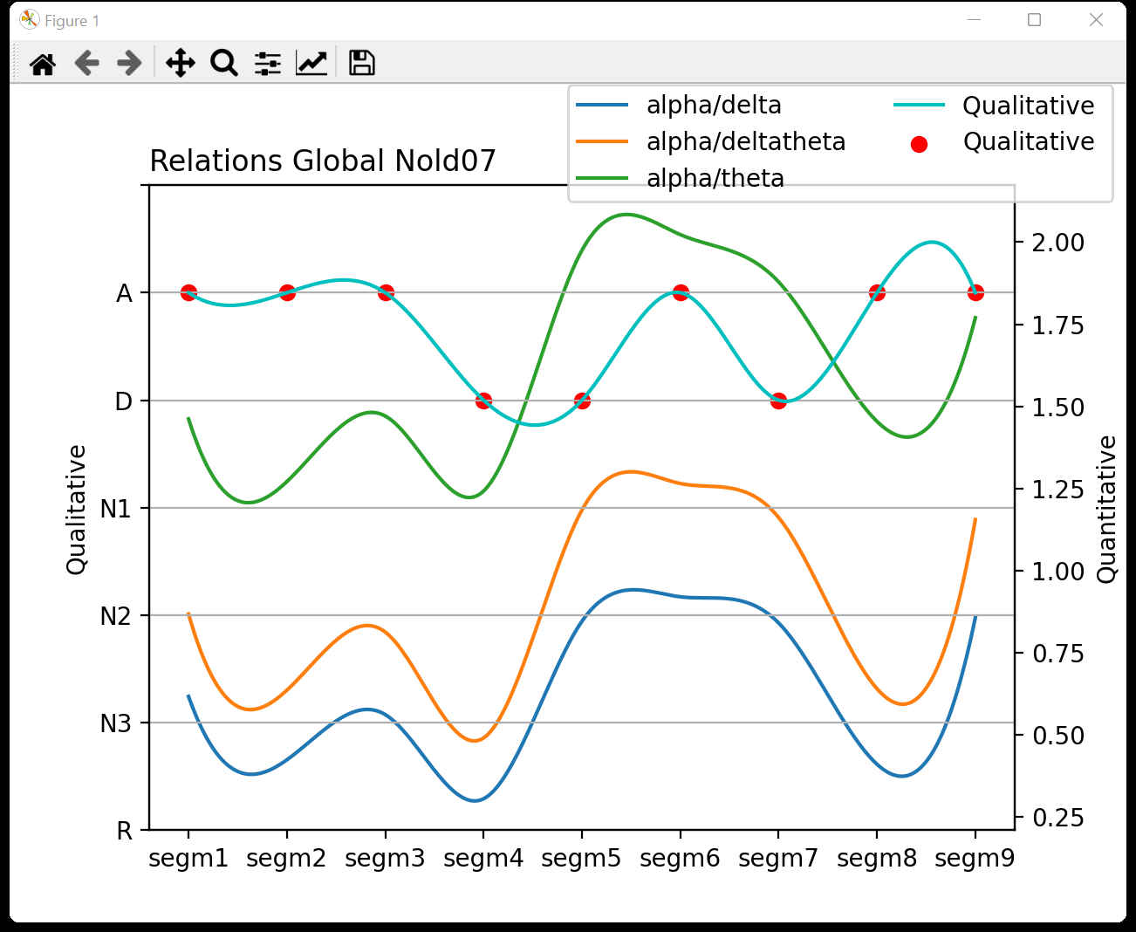
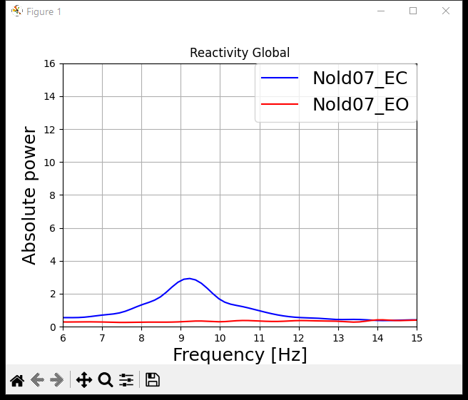
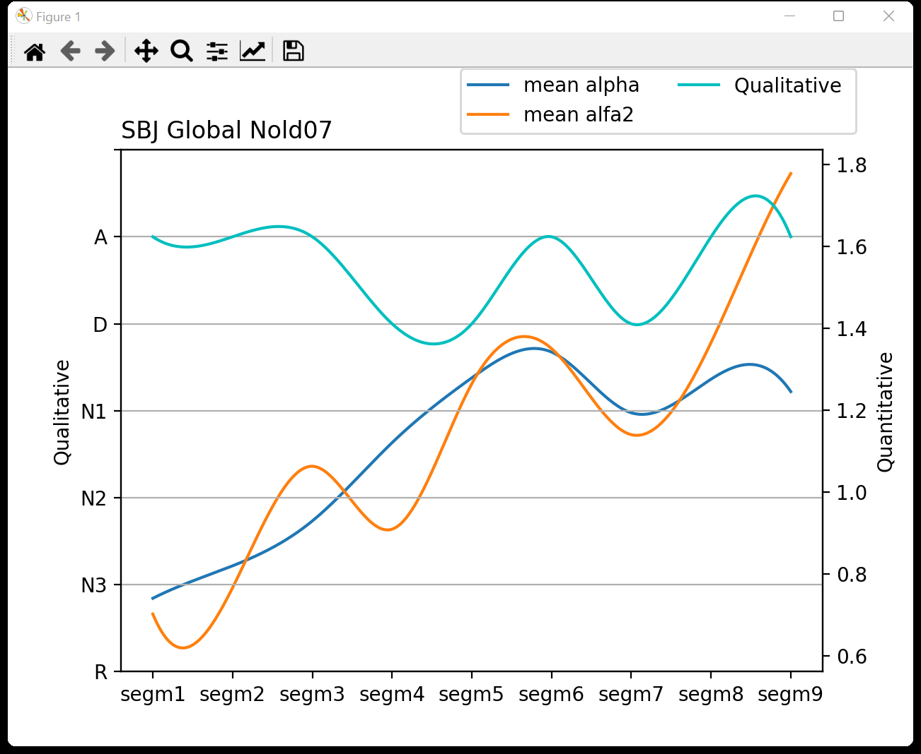
Nold07
Global
TF | IAF
6,5 | 9,5
6 | 9,5
6,5 | 10
5,5 | 9
6,5 | 9,5
6,5 | 9,5
6,5 | 9,5
5,5 | 10
6 | 10
6,5 | 10

Slide 20
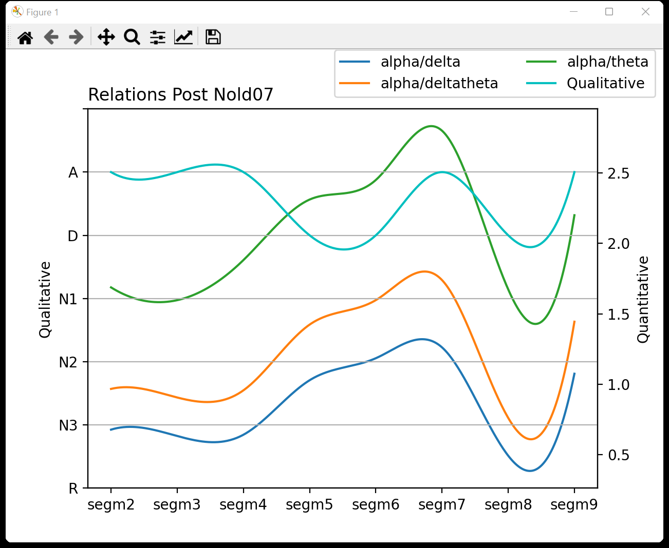
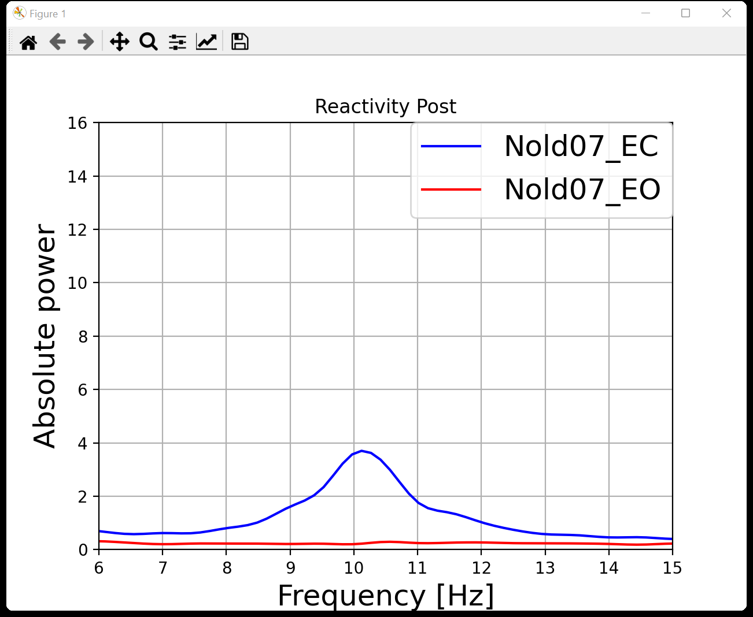
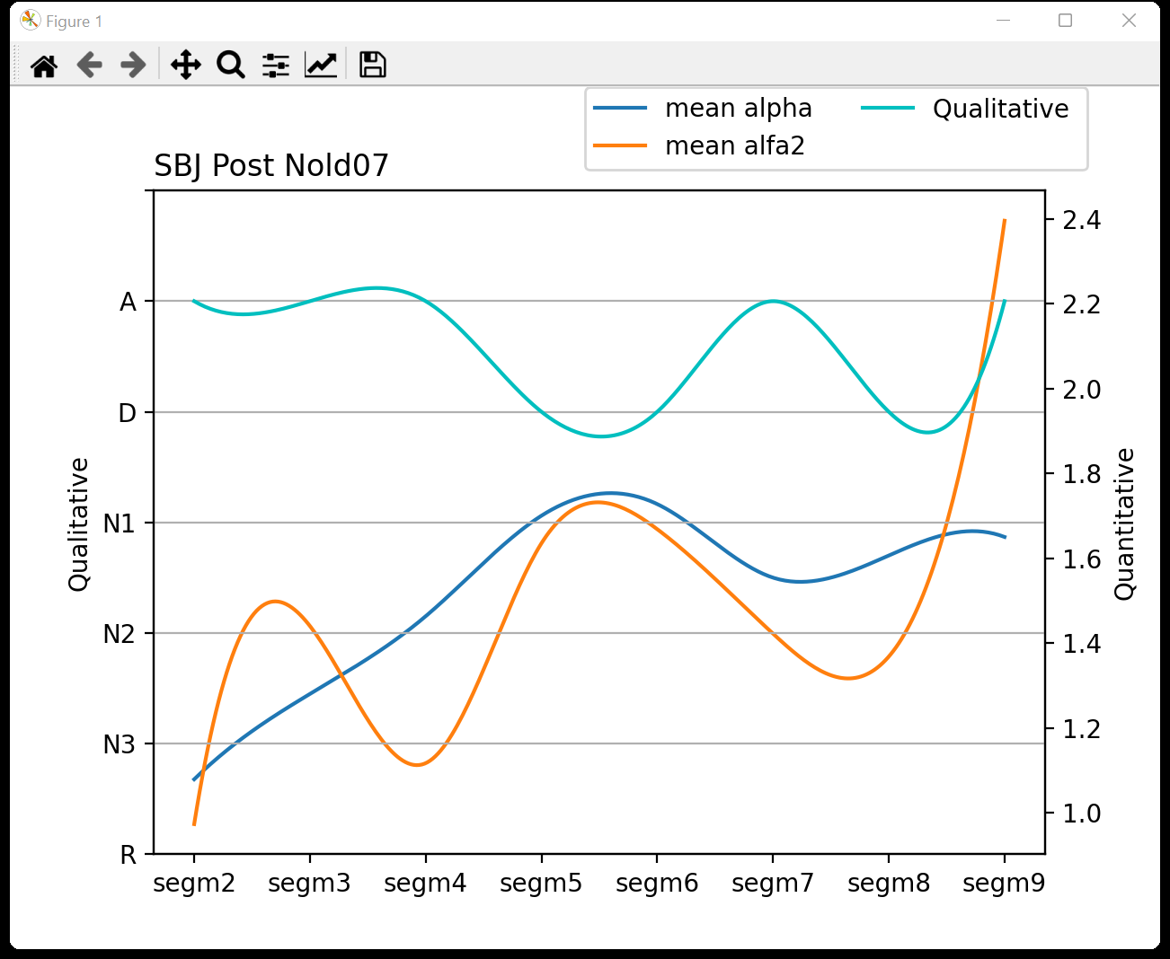
Nold07
CPO
TF | IAF
6,5 | 9,5
6,5 | 10
6 | 9
6,5 | 9,5
6,5 | 9,5
6,5 | 9,5
5,5 | 9,5
6 | 8,5
5,5 | 9

Slide 21
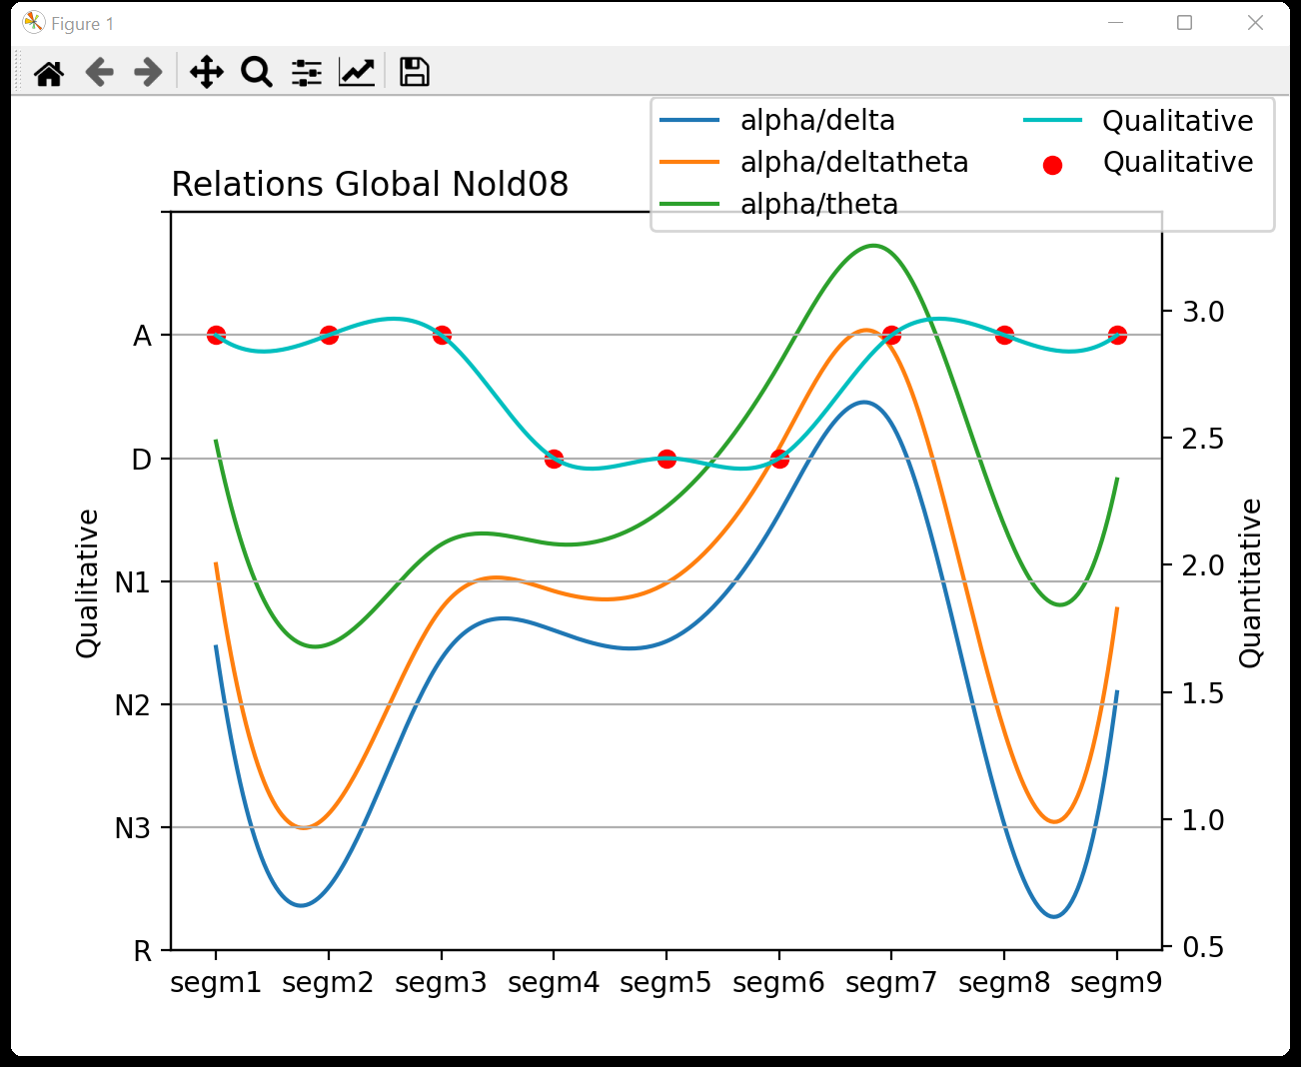
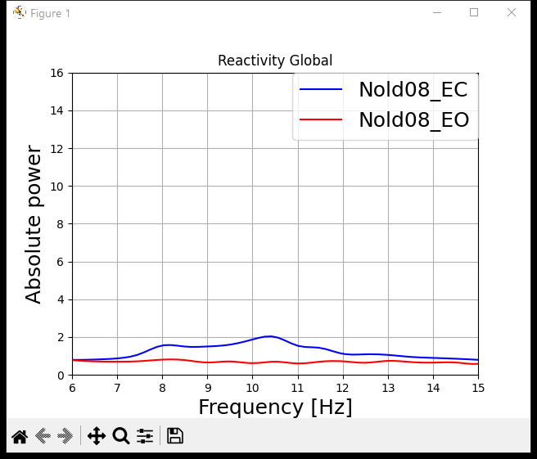
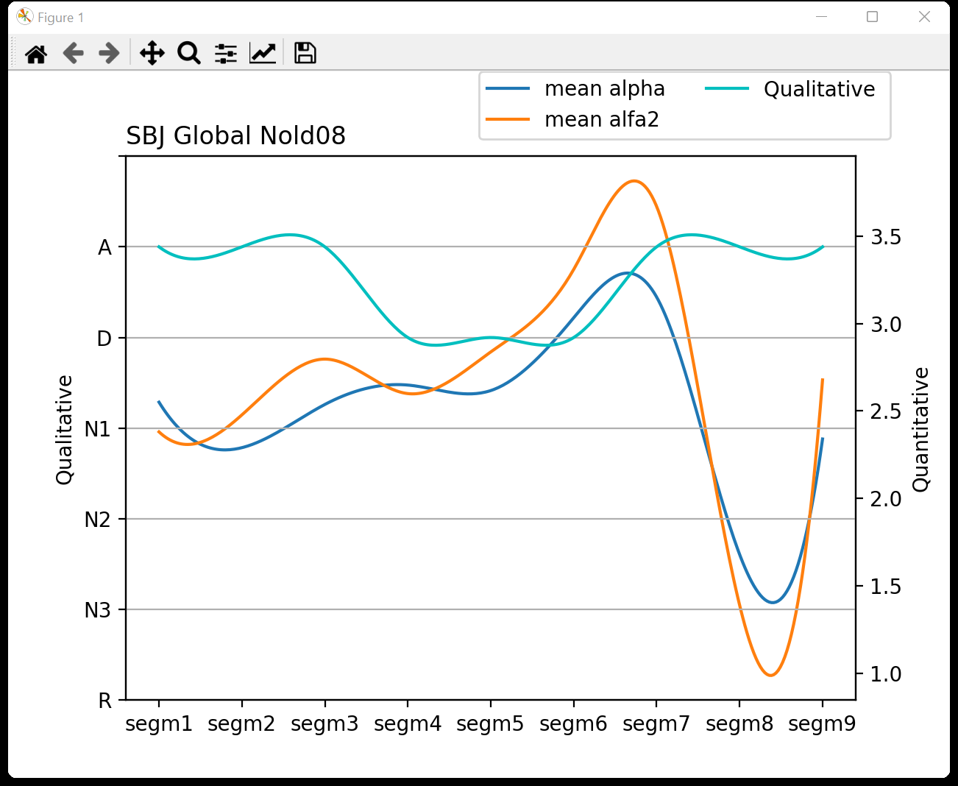
Nold08
Global
TF | IAF
6,5 | 10
5 | 11
7 | 11
7 | 10,5
7 | 11
7 | 11
7,5 | 11
6 | 9,5
6,5 | 11
7 | 11

Slide 22



Nold08
CPO
TF | IAF
7 | 10
5,5 | 10,5
7 | 10,5
7,5 | 11,5
7 | 11
7 | 11
7,5 | 11
7,5 | 11
6,5 | 11
7 | 11

Slide 23



Brescia17
Global
TF | IAF
7,5 | 8,5
7 | 8,5
6,5 | 8
6,5 | 7,5
6 | 7
7 | 8

Slide 24





Brescia17
CPO
TF | IAF
7,5 | 8,5
7 | 8,5
6,5 | 8
6,5 | 7,5
6 | 7
7 | 8

Slide 25







Slide 26



Lille04
Global
TF | IAF
5 | 8,5
5 | 9
5 | 9
4,5 | 9
5 | 9
4,5 | 8,5
4,5 | 8,5
7,5 | 8,5

Slide 27



Lille04
CPO
TF | IAF
5 | 9,5
5 | 9,5
5 | 9
5 | 9,5
5 | 9,5
5 | 9,5
5 | 8,5
7,5 | 8,5

Slide 28



Thessaloniki17
Global
TF | IAF
5,5 | 8
6,5 | 8,5
7 | 8
6 | 6,5
6 | 8
5,5 | 11,5

Slide 29



Thessaloniki17
CPO
TF | IAF
5,5 | 8
6 | 7,5
5,5 | 6,5
5,5 | 6,5
4 | 8
4,5 | 11,5
5,5 | 8,5

Slide 30



Brescia20
Global
TF | IAF
5 | 8,5
5,5 | 10
5 | 10
5 | 8
5,5 | 8,5
5 | 9,5
4,5 | 9,5
6 | 9,5

Slide 31





Brescia20
CPO
TF | IAF
5 | 8,5
5,5 | 11
5 | 11,5
5 | 8
6 | 8,5
5 | 7,5
4,5 | 7,5
6 | 7

Slide 32







Slide 33



Brescia23
Global
TF | IAF
7 | 9
7 | 10,5
6,5 | 10,5
7 | 10,5
7 | 9,5
7 | 10,5
6,5 | 10,5
5,5 | 9,5

Slide 34





Brescia23
CPO
TF | IAF
7 | 9
7 | 10
5,5 | 10,5
5,5 | 10,5
6 | 10,5
6 | 10,5
5,5 | 10,5
7 | 9,5

Slide 35







Slide 36



Brescia26
Global
TF | IAF
4 | 8
4 | 7,5
4,5 | 7
4 | 7
4 | 8
4 | 7
4 | 7,5
5,5 | 8

Slide 37





Brescia26
CPO
TF | IAF
4 | 8
4 | 7,5
4,5 | 7,5
4 | 7
4 | 8
4 | 7
4 | 7,5
5,5 | 8

Slide 38







Slide 39



Genova02
Global
TF | IAF
6,5 | 10
4 | 10
4 | 10
6,5 | 10
4,5 | 10
5,5 | 10
6,5 | 10
7 | 10

Slide 40



Genova02
CPO
TF | IAF
6,5 | 10
4 | 10
4 | 10
4 | 10
4,5 | 10
5,5 | 10
5,5 | 10
7 | 10

Slide 41



Genova09
Global
TF | IAF
6 | 7,5
6,5 | 7
6,5 | 8
5,5 | 9,5
7 | 8
6,5 | 10
6,5 | 8,5
6,5 | 8,5

Slide 42





Genova09
CPO
TF | IAF
6 | 7,5
6,5 | 7
6,5 | 8
5,5 | 9,5
7 | 8
6,5 | 10
6,5 | 8,5
6,5 | 8,5

Slide 43







Slide 44




Marseille01
Global
TF | IAF
8 | 11
5 | 10,5
6,5 | 10,5
7,5 | 9
7,5 | 9
8 | 9
7 | 9,5
4 | 10,5
CPO
TF | IAF
8 | 10
5 | 9,5
6,5 | 9
7,5 | 8
5,5 | 8
5,5 | 6,5
7 | 10
4 | 10,5

Slide 45




Marseille11
Global
TF | IAF
6 | 8
4,5 | 7,5
4 | 7,5
5 | 7,5
4,5 | 6,5
4 | 7,5
5 | 8
4,5 | 7,5
4 | 7,5
4,5 | 7,5
4 | 8
CPO
TF | IAF
4,5 | 9,5
4,5 | 7,5
4 | 7
5 | 7,5
4,5 | 6,5
4 | 7,5
3,5 | 8
4,5 | 7,5
4 | 7,5
4,5 | 7,5
4 | 8

Slide 46









Slide 47




Brescia01
Global
TF | IAF
4.5 | 7.5
4 | 7.5
5.5 | 7.5
5.5 | 7.5
4 | 6.5
6 | 7.5
CPO
TF | IAF
4.5 | 7.5
4.0 | 7.5
3.5 | 7.0
3.0 | 7.5
3.5 | 6.5
3.5 | 7.5
3.0 | 6.5
3.5 | 7.5

